Slide 1
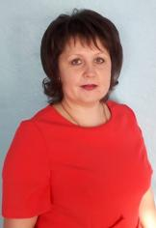
Министерство образования Республики Мордовия Структурное подразделение «Детский сад №8 комбинированного вида» МБДОУ «Детский сад «Радуга» комбинированного вида»
Рузаевского муниципального района
Портфолио Саушиной Надежды Ивановны учителя-логопеда
Дата рождения: 05.08.1979 г.
Образование – высшее, МГПИ им. М. Е. Евсевьева
Специальность по диплому – Олигофренопедагогика с
дополнительной специальностью «Логопедия»
Номер и дата выдачи диплома – ВСБ 0820246 от 27.01.2005 г.
Стаж педагогической работы по специальности – 14 лет
Общий трудовой стаж – 17 лет
Наличие квалификационной категории – первая
Дата последней аттестации – 19.11.2015 г.

Slide 2
Обобщение педагогического опыта
расположено на официальном сайте детского сада:
https://ds8ruz.schoolrm.ru/sveden/employees/19280/235513/?bitrix_include_areas=Y&clear_cache=Y

Slide 3
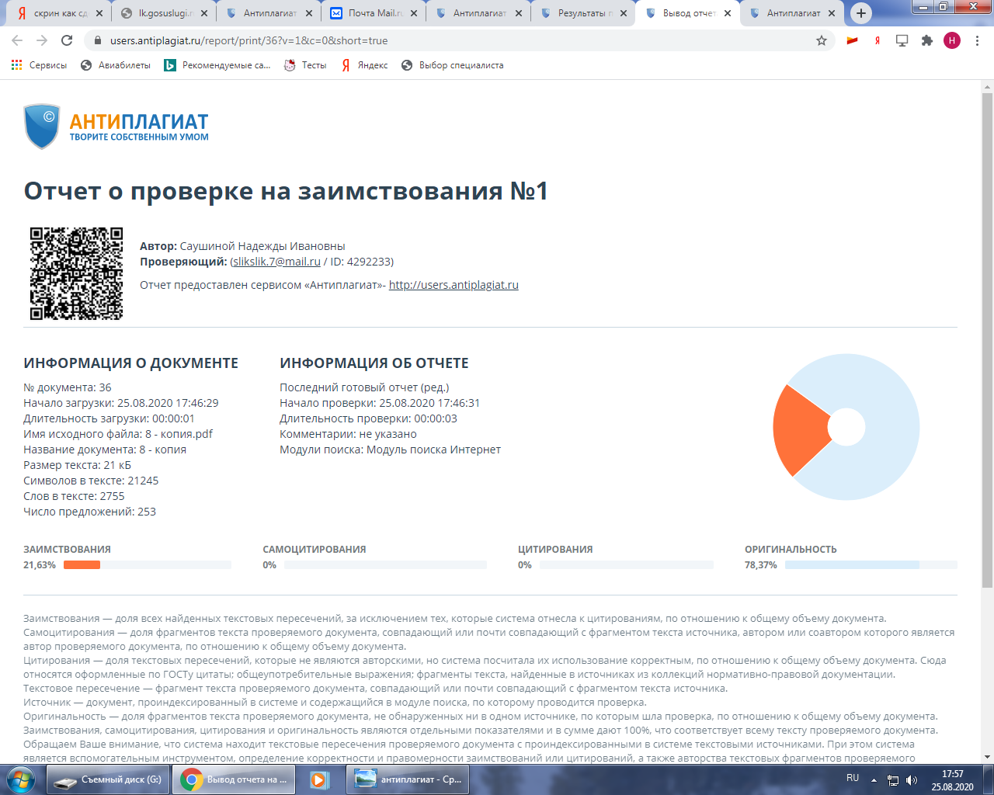

Slide 4
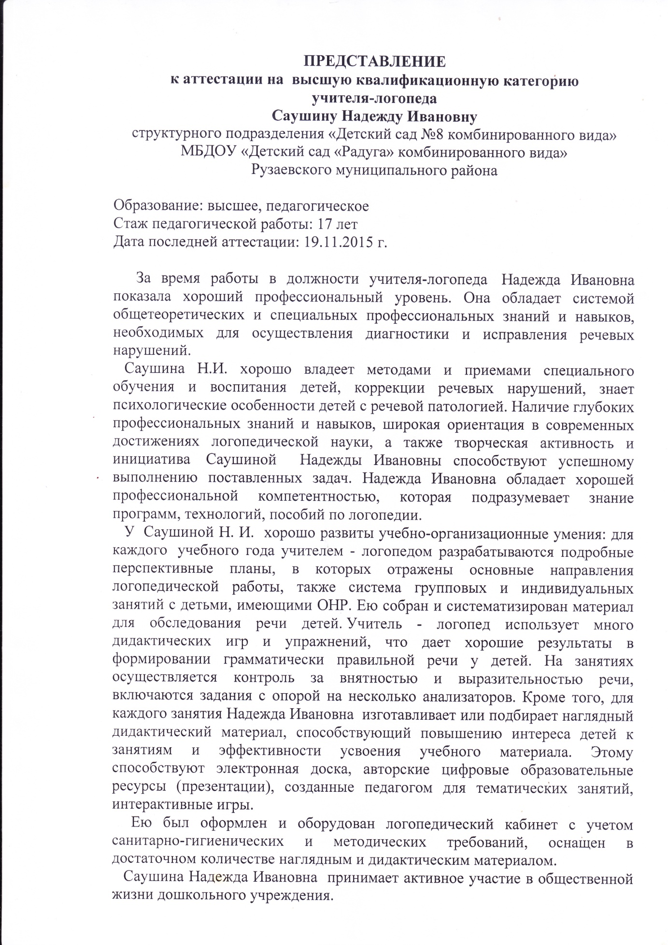

Slide 5
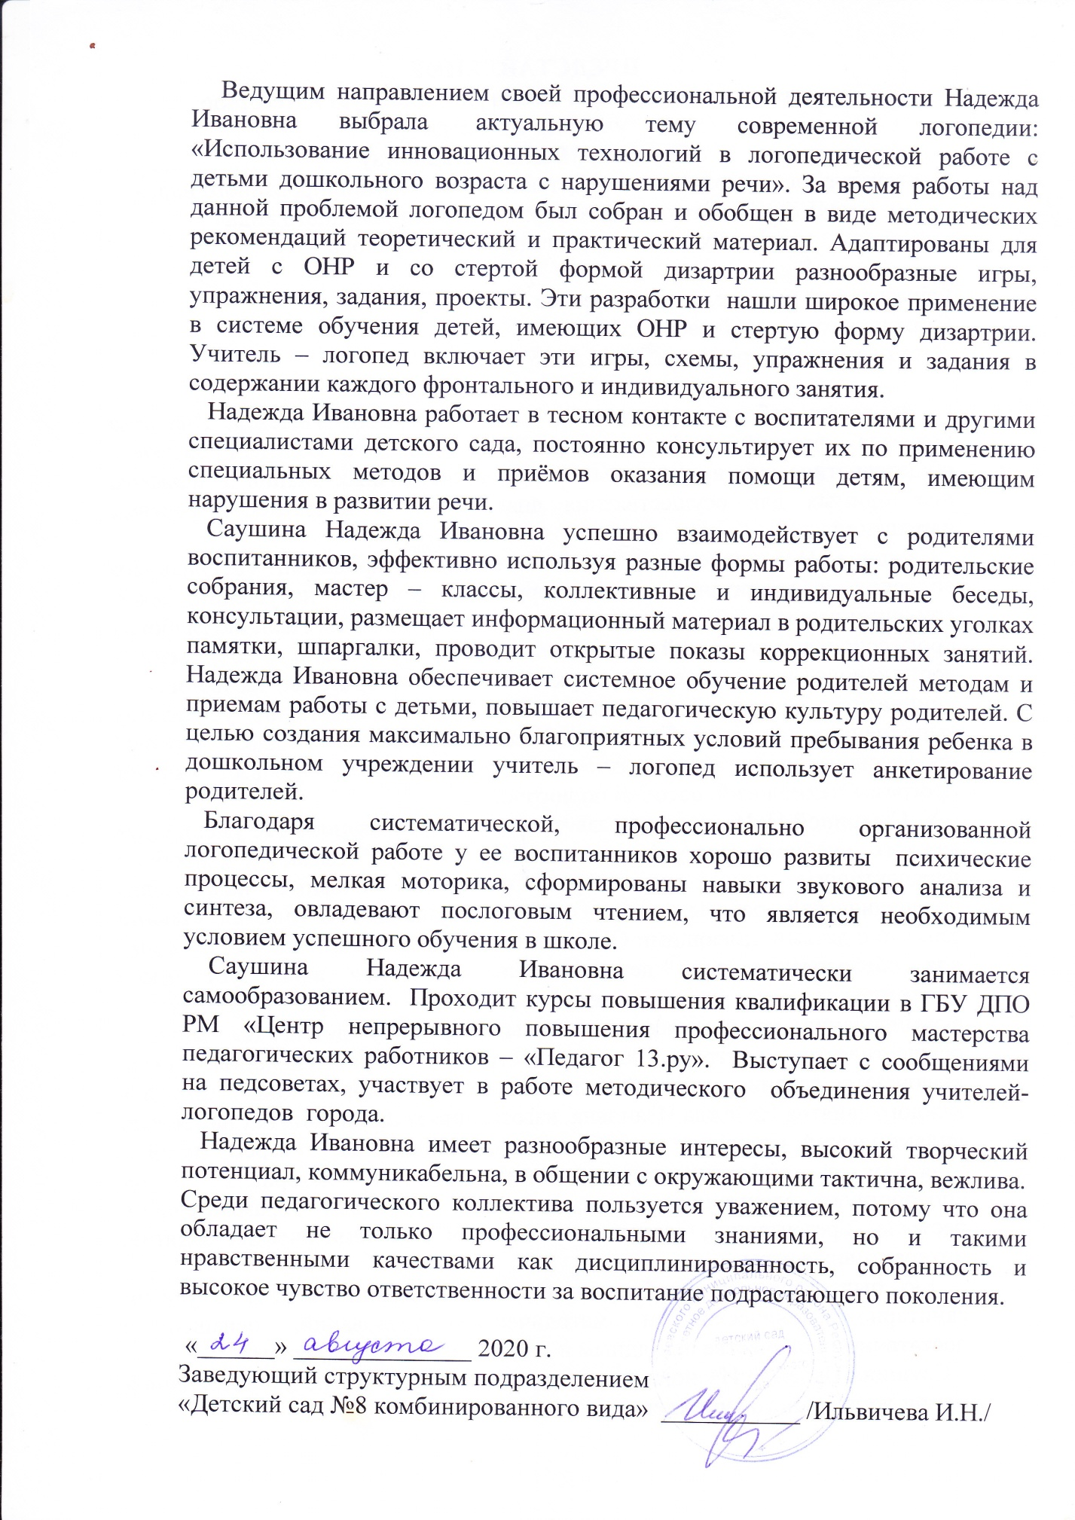

Slide 6
1. СООТВЕТСТВИЕ ДАННЫХ ПЕРВИЧНОГО ОБСЛЕДОВАНИЯ И ДИАГНОЗА ПЕРСПЕКТИВНОМУ ПЛАНУ ИНДИВИДУАЛЬНОЙ ИЛИ ГРУППОВОЙ КОРРЕКЦИИ

Slide 7
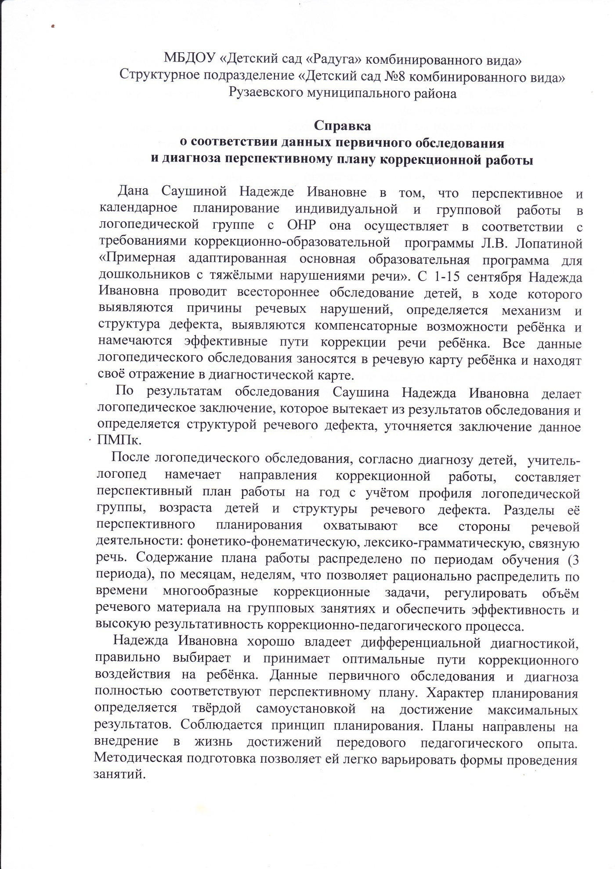

Slide 8
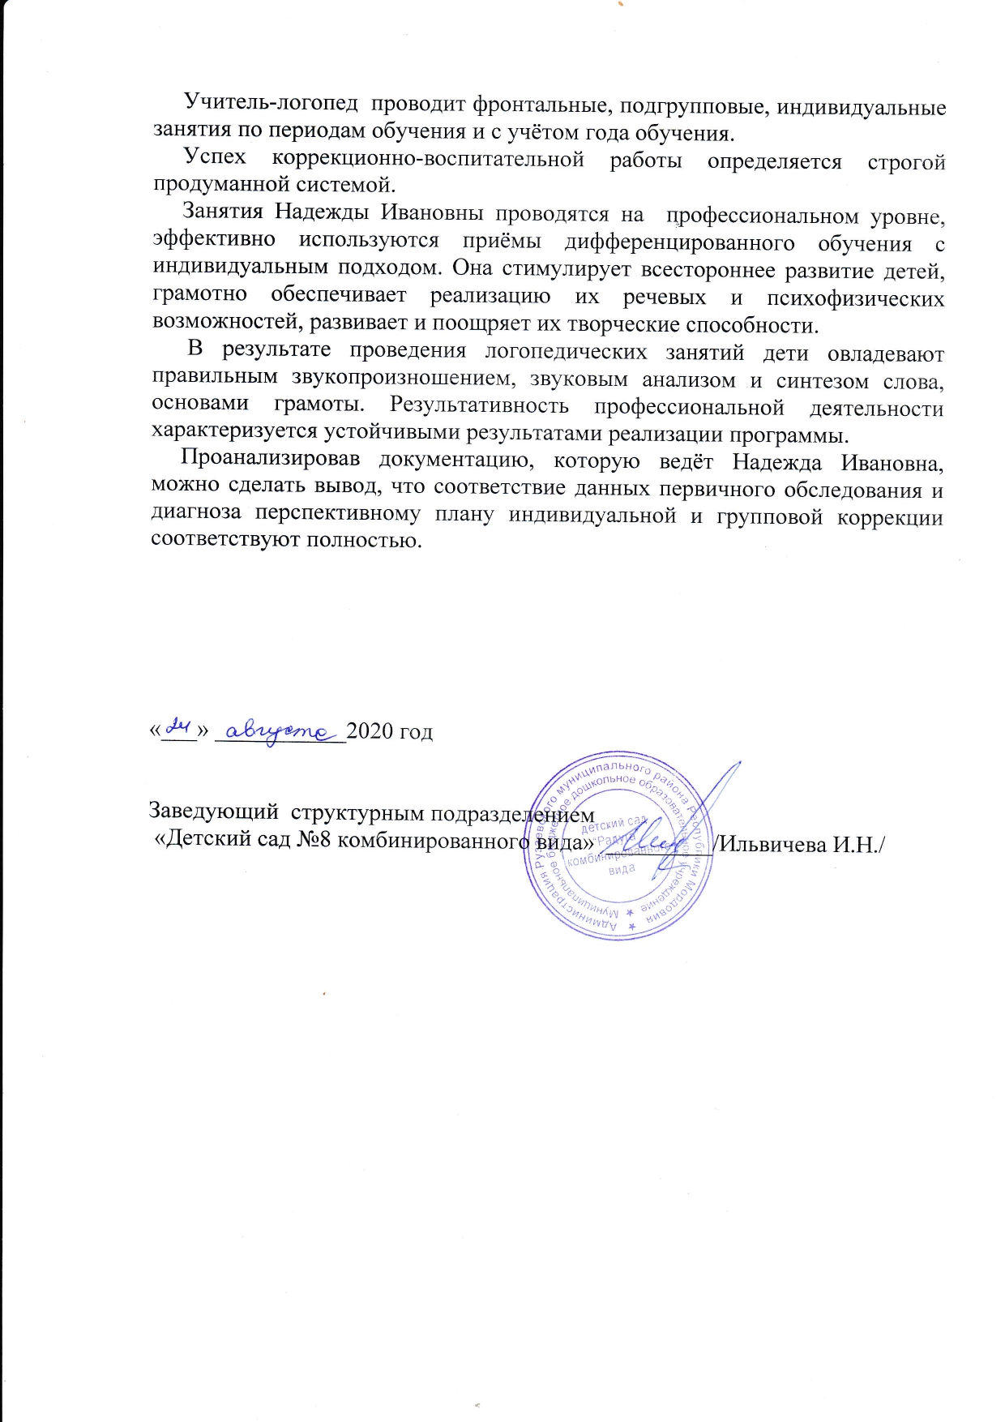

Slide 9
2. ДИНАМИКА ПРОДВИЖЕНИЯ ОБУЧАЮЩИХСЯ В СООТВЕТСТВИИ С ПЕРСПЕКТИВНЫМ ПЛАНОМ КОРРЕКЦИОННОЙ РАБОТЫ

Slide 10
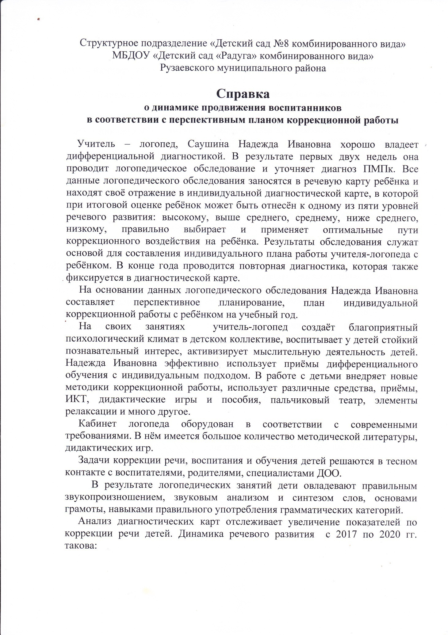

Slide 11
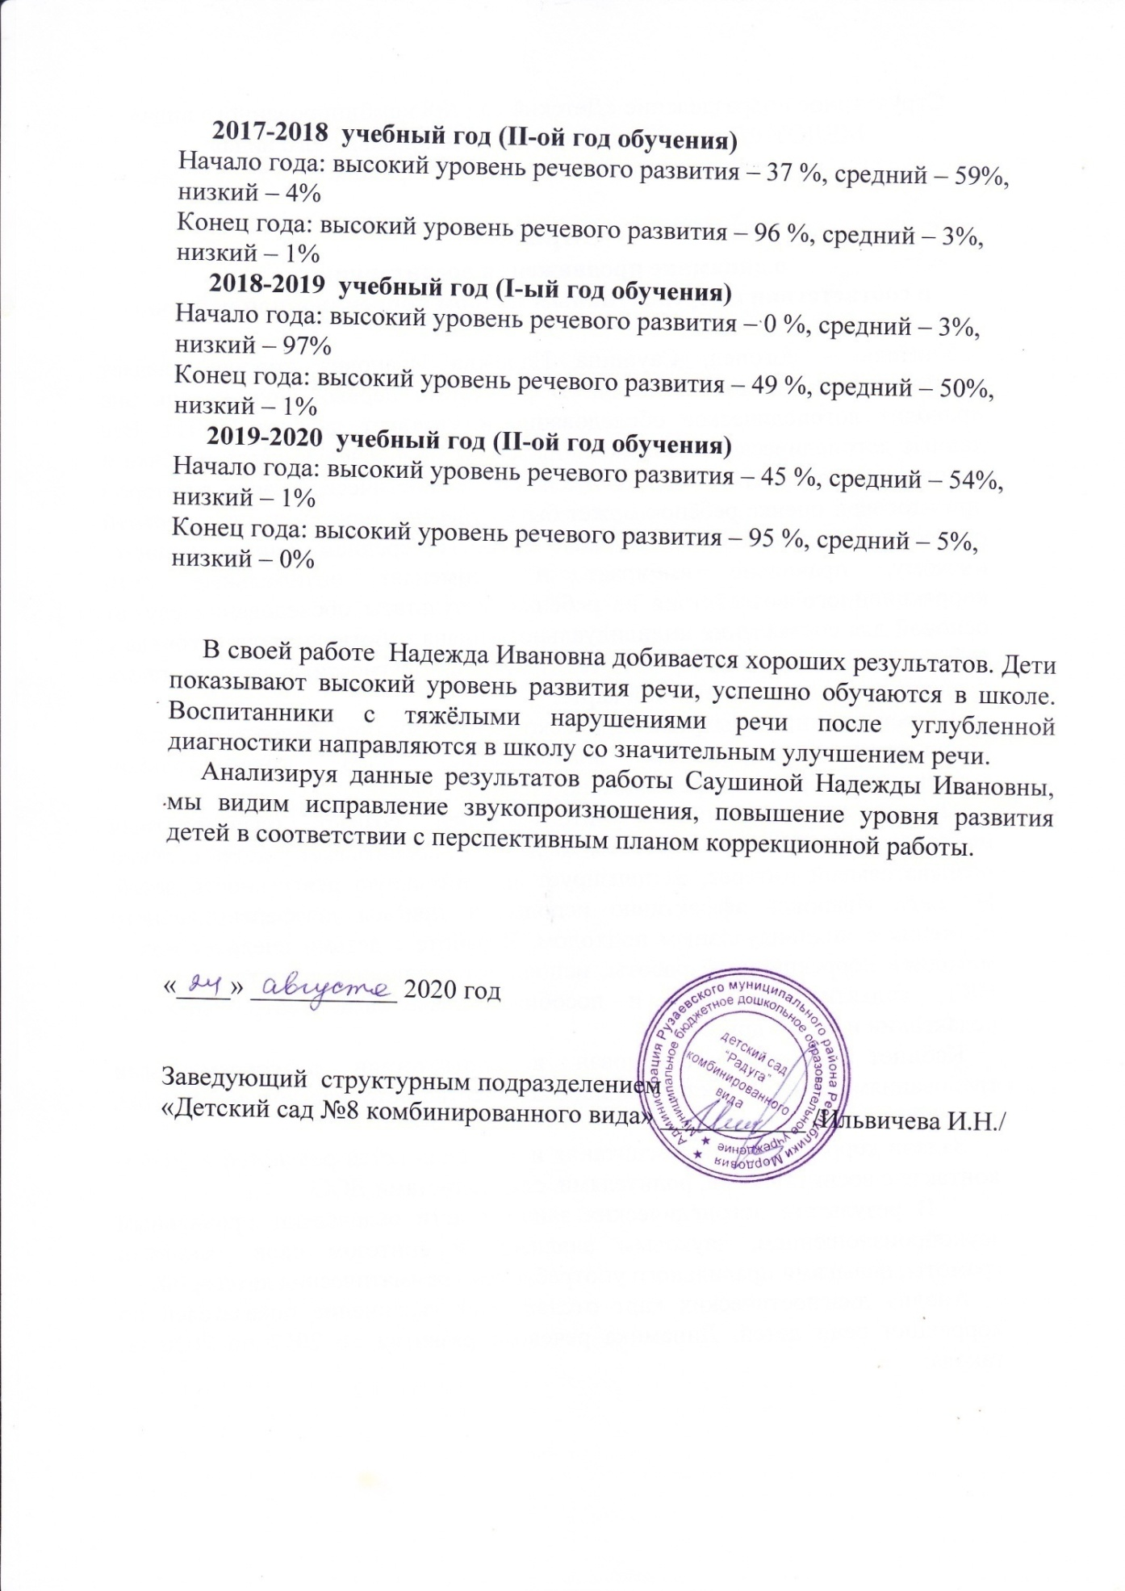

Slide 12
3. ВЗАИМОДЕЙСТВИЕ С РОДИТЕЛЯМИ

Slide 13
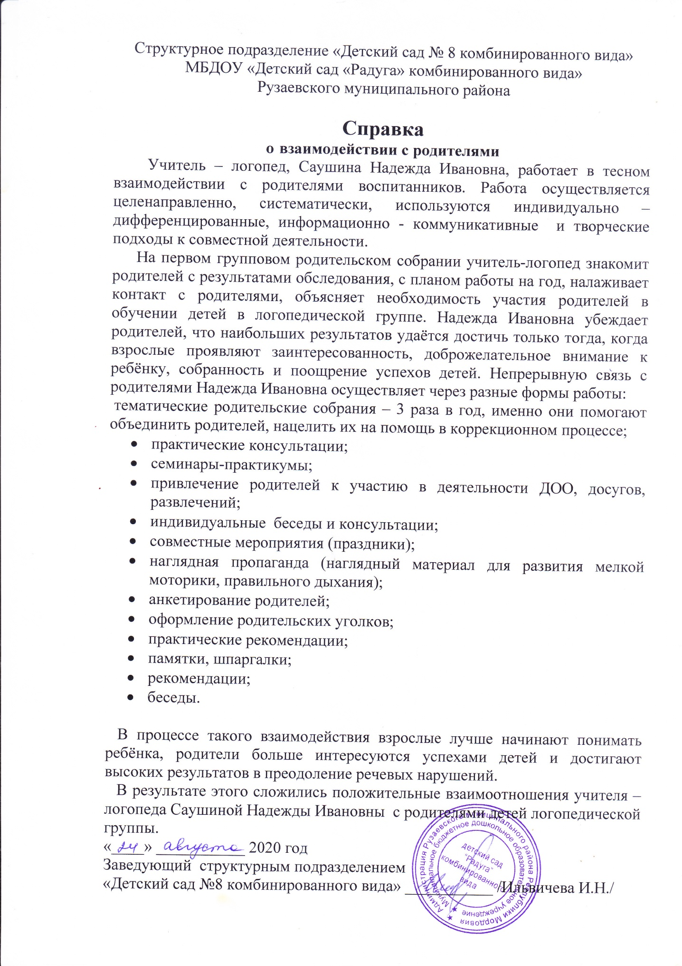

Slide 14
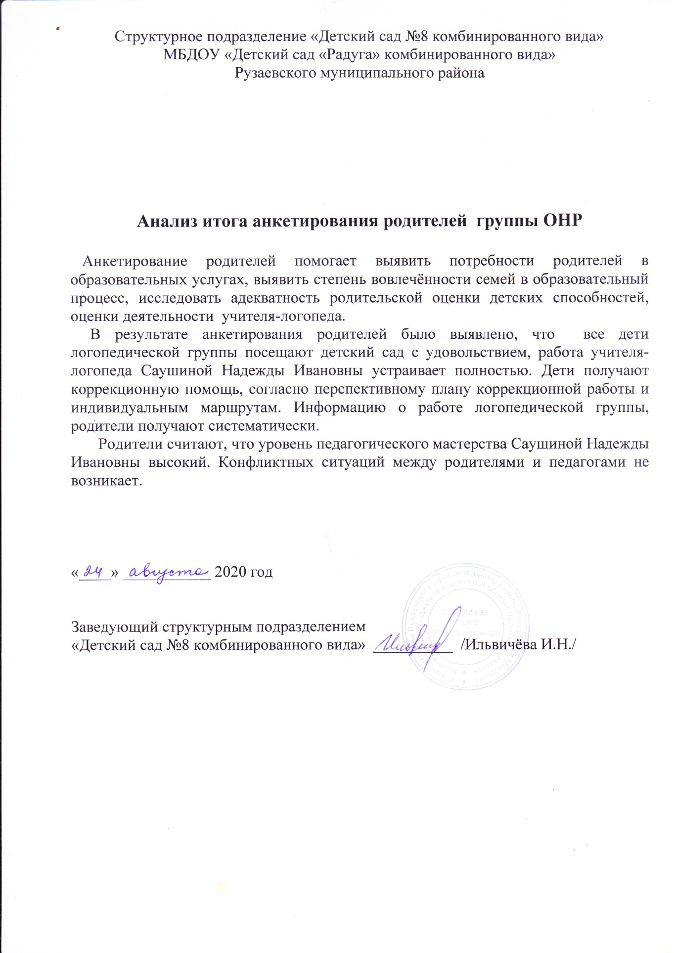

Slide 15
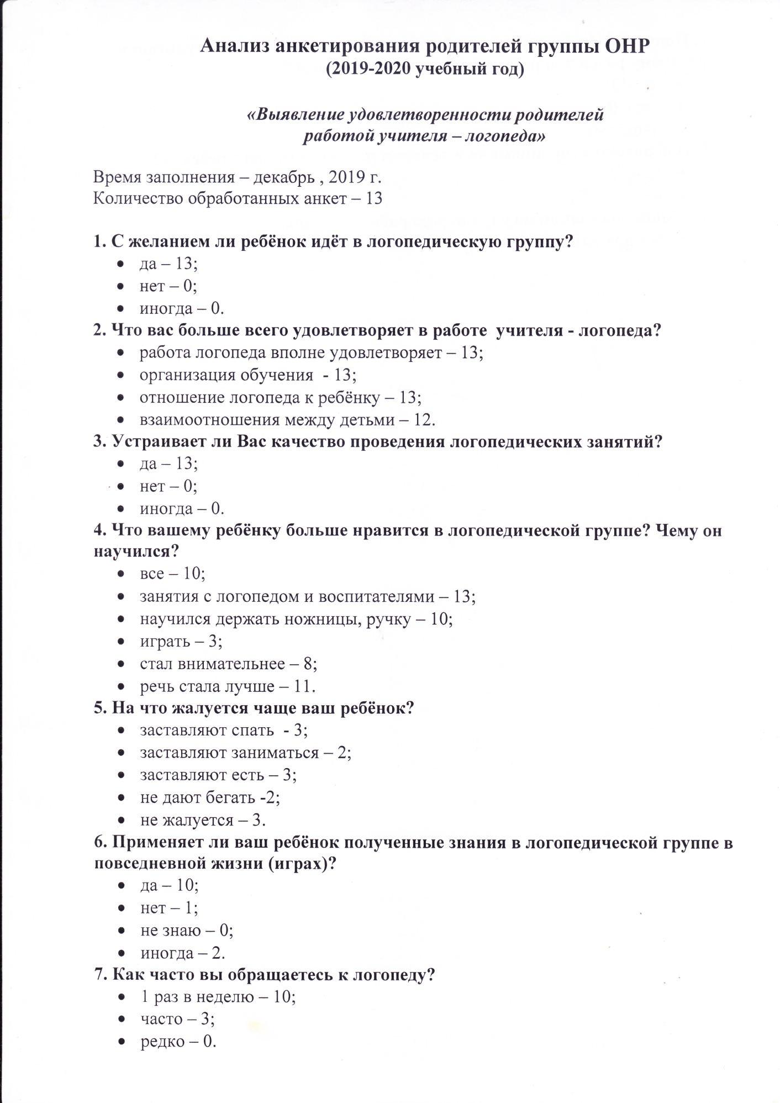

Slide 16
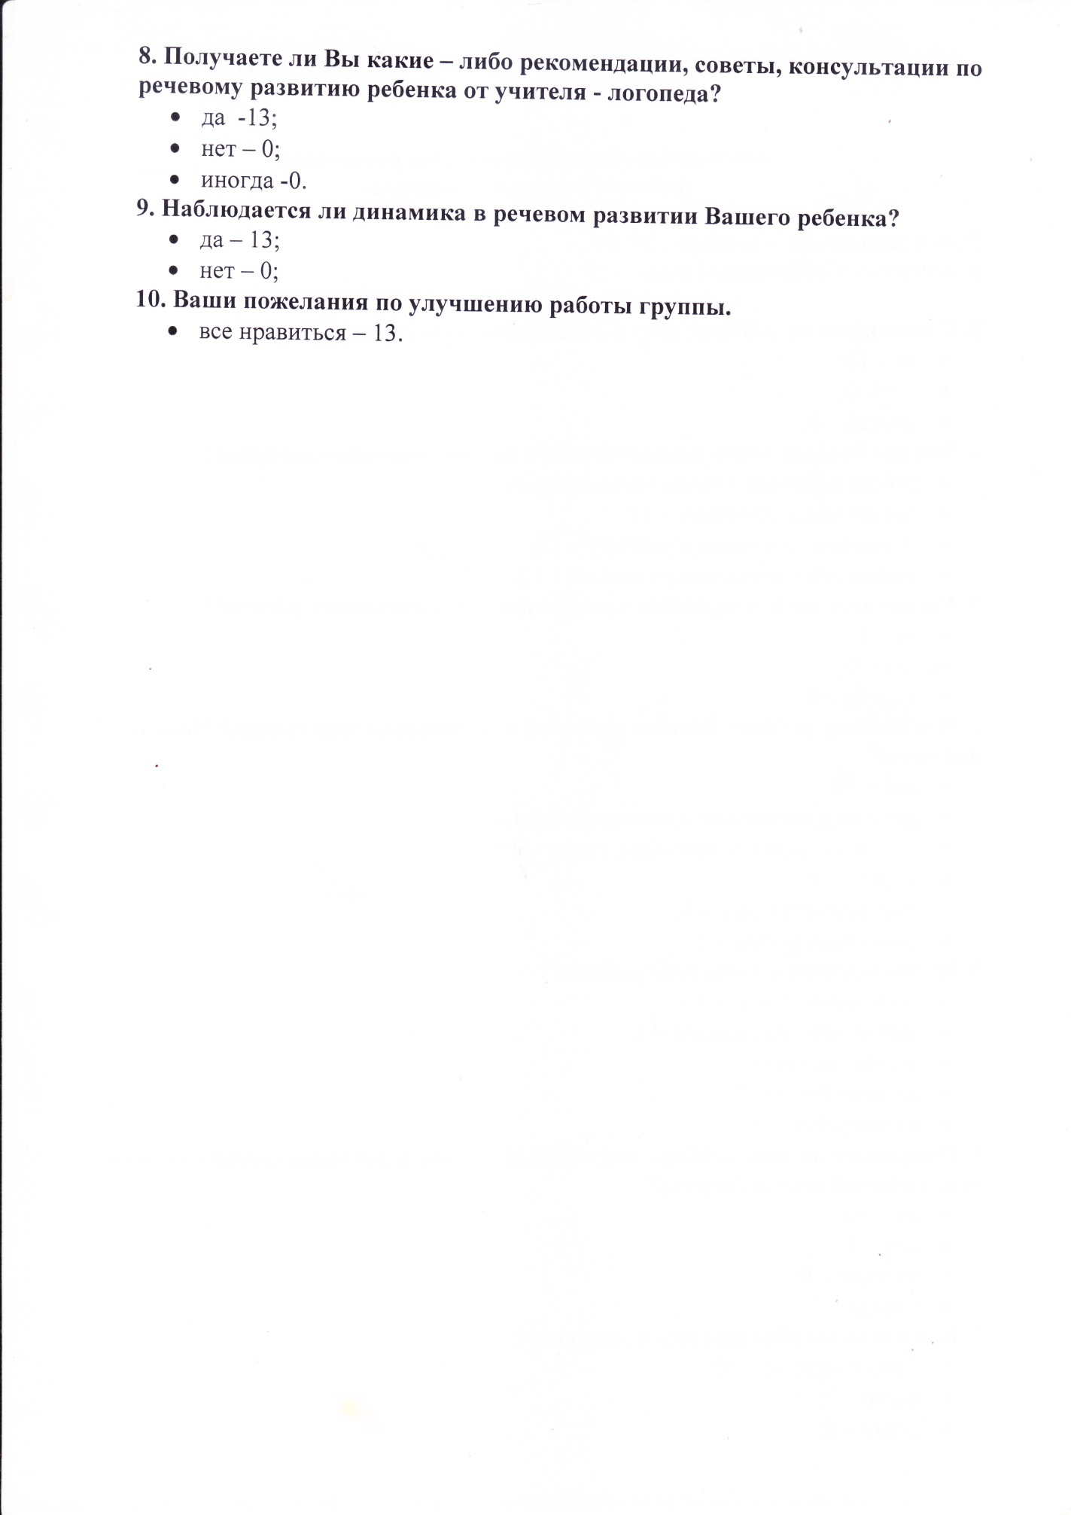

Slide 17
4. РЕЗУЛЬТАТЫ УЧАСТИЯ В ИННОВАЦИОННОЙ (ЭКСПЕРИМЕНТАЛЬНОЙ ДЕЯТЕЛЬНОСТИ)

Slide 18
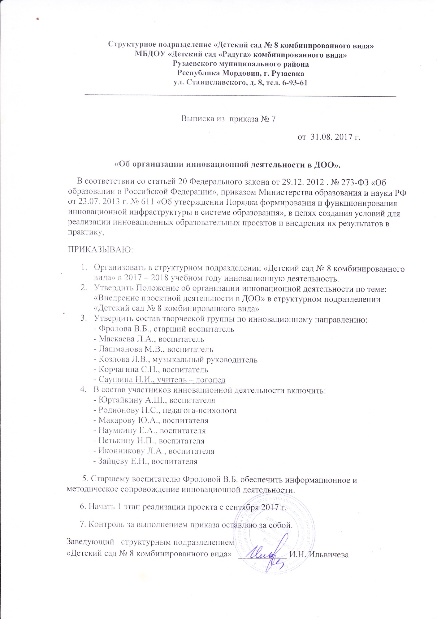

Slide 19
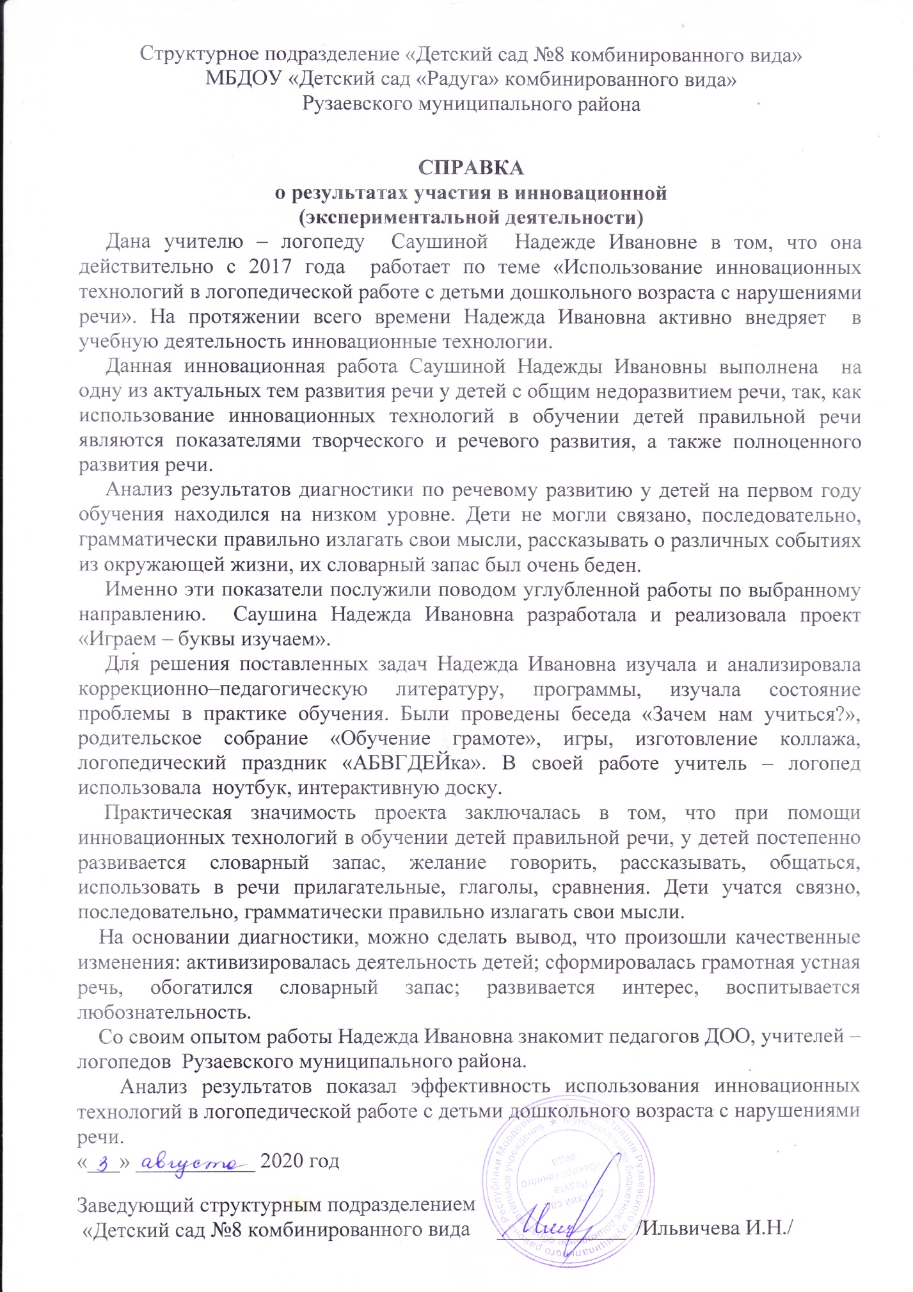

Slide 20
5. УЧАСТИЕ ДЕТЕЙ В: ЗАОЧНЫХ ОЛИМПИАДАХ, ОТКРЫТЫХ КОНКУРСАХ, КОНФЕРЕНЦИЯХ, ВЫСТАВКАХ, ТУРНИРАХ, СОРЕВНОВАНИЯХ.

Slide 21
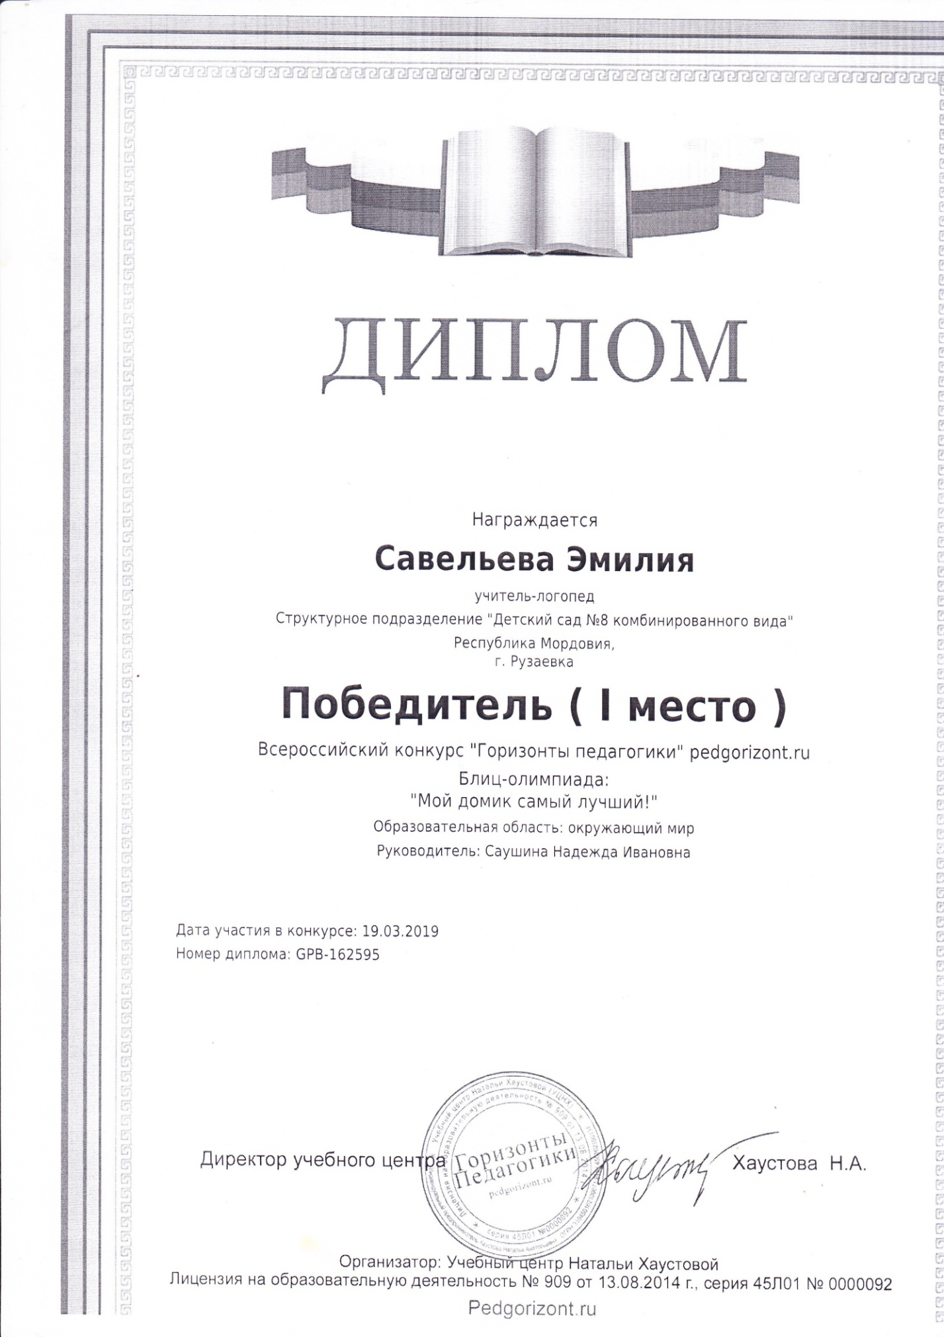

Slide 24
6. НАЛИЧИЕ ПУБЛИКАЦИЙ

Slide 26
7. НАЛИЧИЕ АВТОРСКИХ ПРОГРАММ, МЕТОДИЧЕСКИХ ПОСОБИЙ, МЕТОДИЧЕСКИХ РЕКОМЕНДАЦИЙ

Slide 27
8. ВЫСТУПЛЕНИЯ НА ЗАСЕДАНИЯХ МЕТОДИЧЕСКИХ СОВЕТОВ,
НАУЧНО-ПРАКТИЧЕСКИХ КОНФЕРЕНЦИЯХ, ПЕДАГОГИЧЕСКИХ ЧТЕНИЯХ, СЕМИНАРАХ, СЕКЦИЯХ, ФОРУМАХ, РАДИОПЕРЕДАЧАХ (ОЧНО)
Республиканский уровень – 3
Муниципальный уровень – 1
Уровень образовательной организации - 3

Slide 28
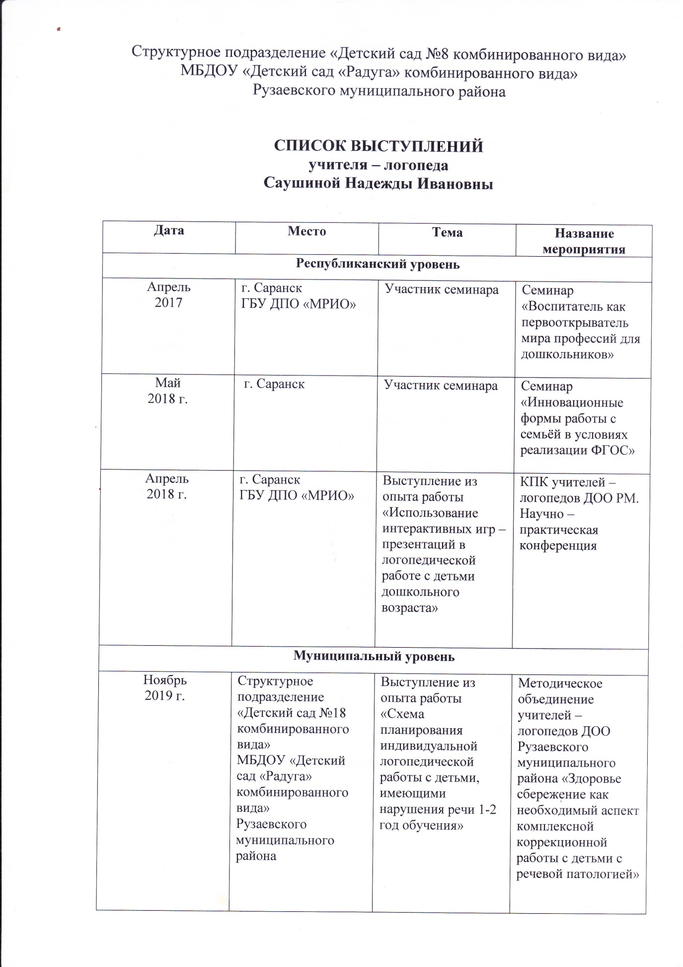

Slide 29
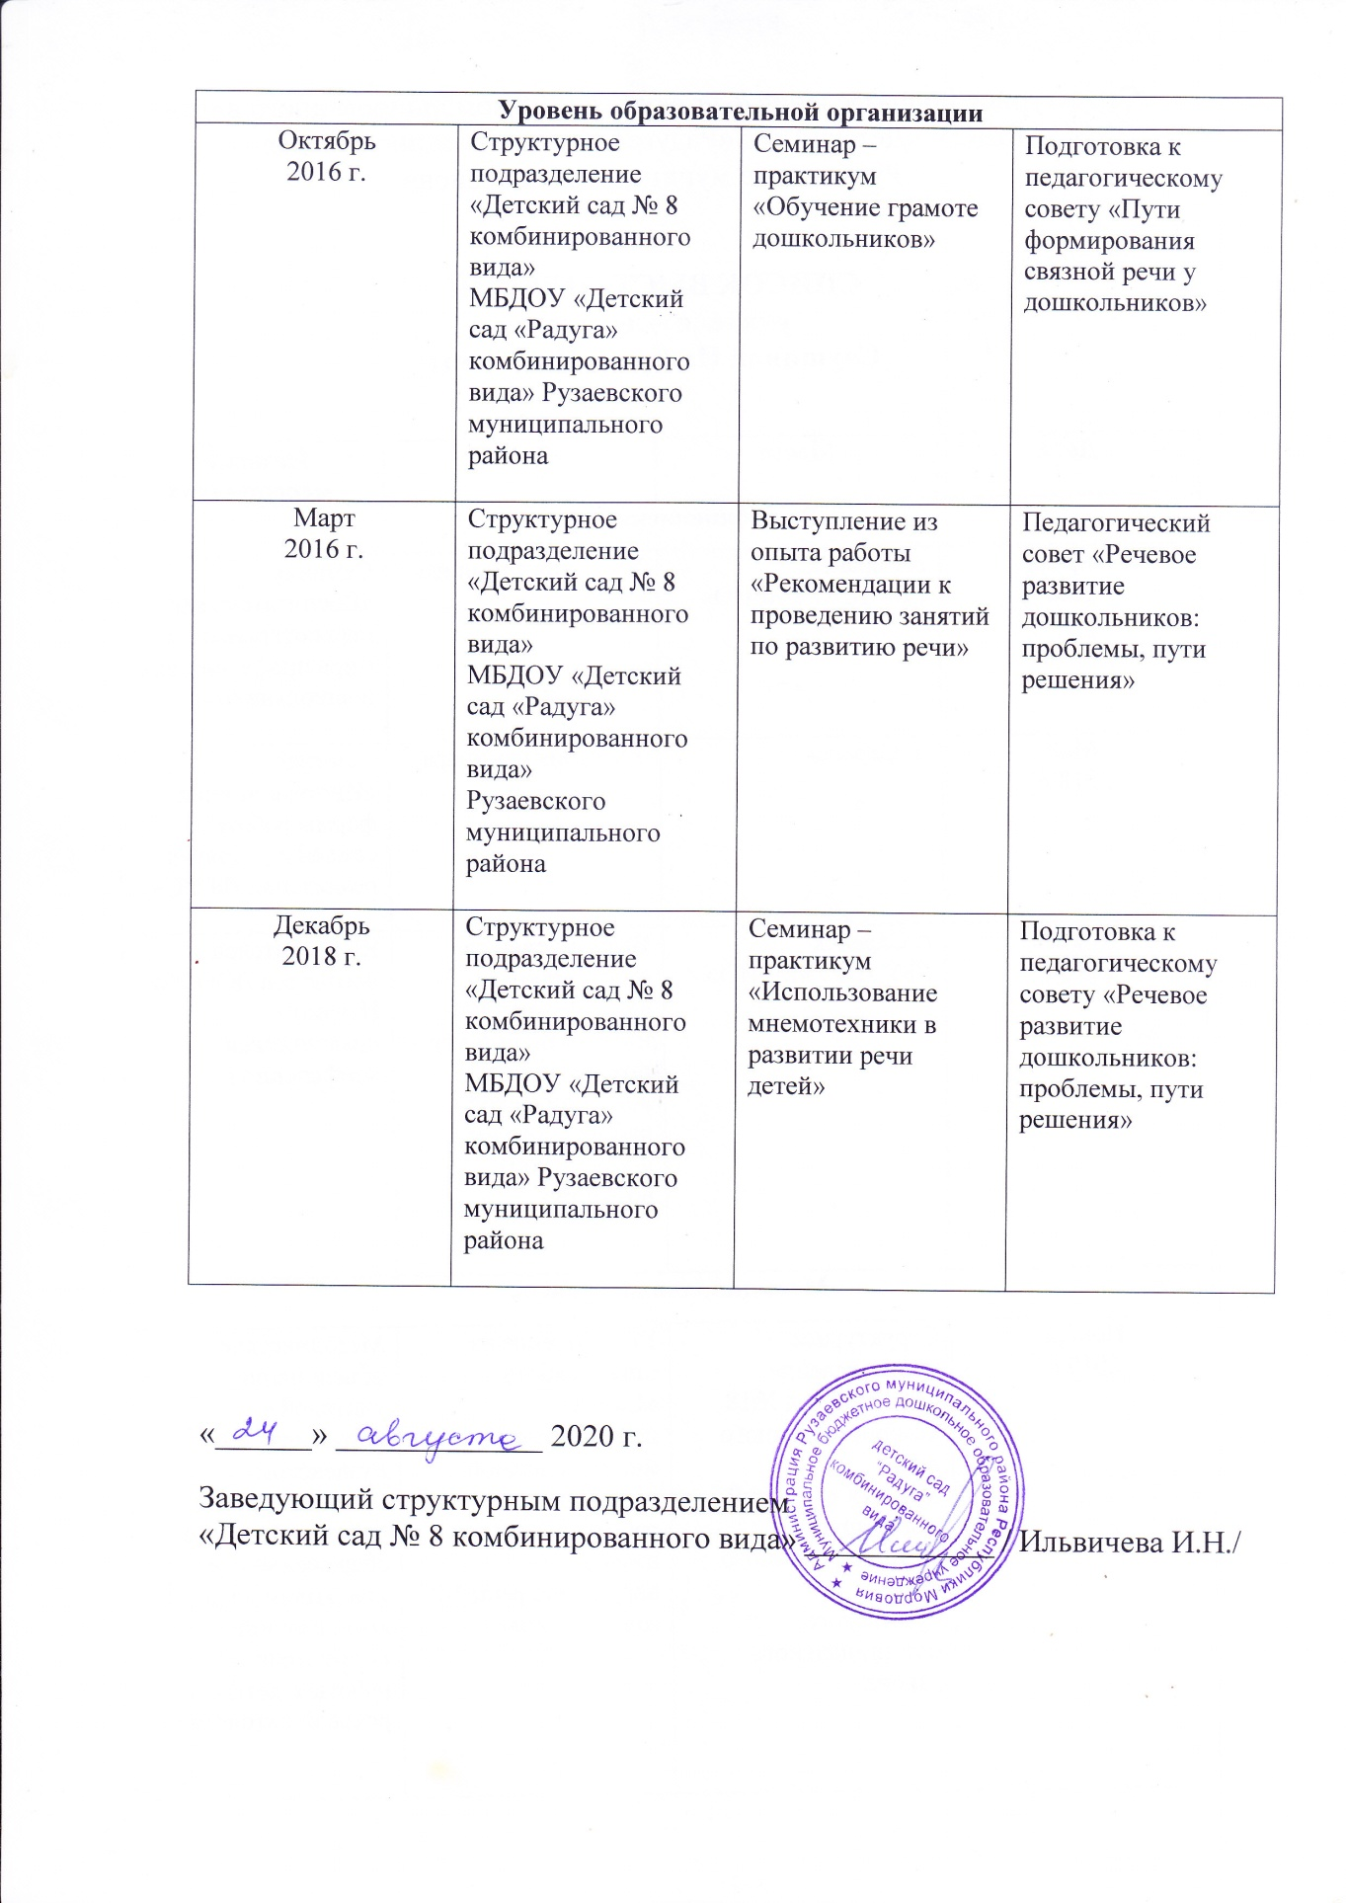

Slide 30
Республиканский уровень

Slide 31
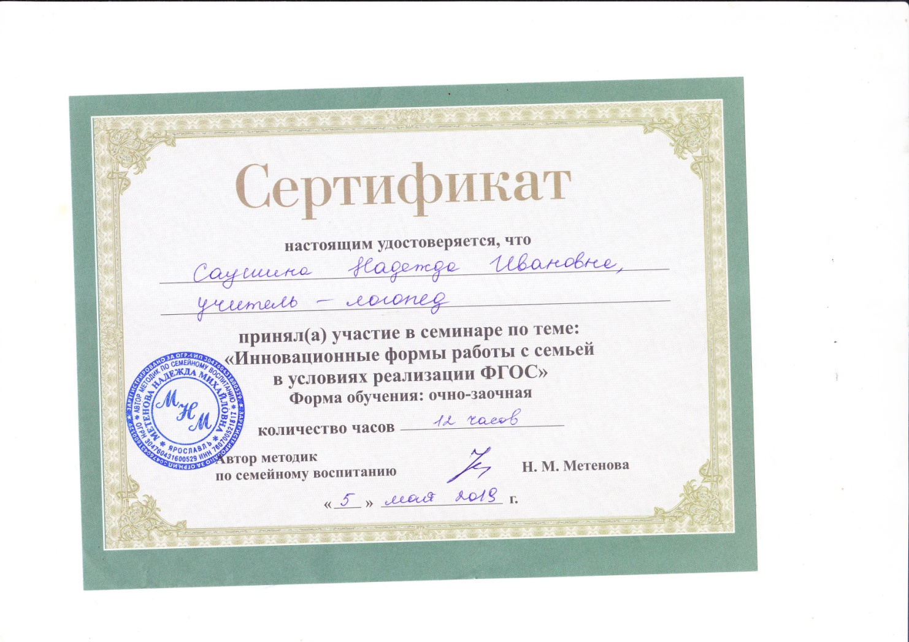
Республиканский уровень

Slide 32
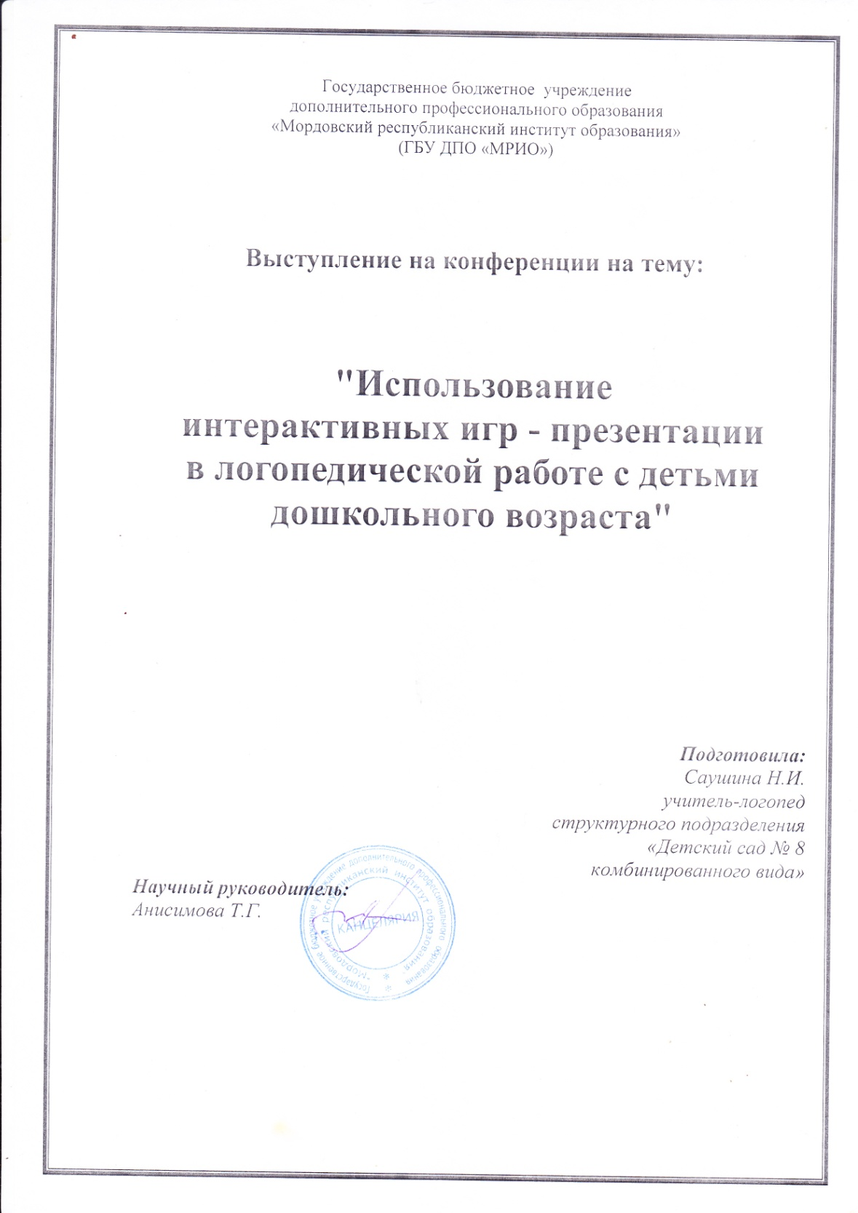
Республиканский уровень

Slide 33
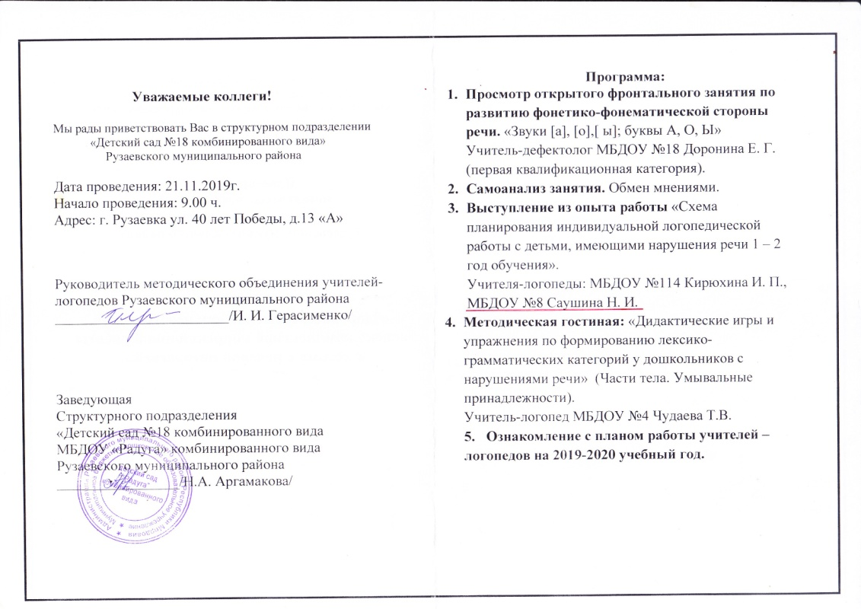
Муниципальный уровень

Slide 34
9. ПРОВЕДЕНИЕ ОТКРЫТЫХ ЗАНЯТИЙ,
МАСТЕР – КЛАССОВ, МЕРОПРИЯТИЙ (ОЧНО)
Республиканский уровень – 1
Муниципальный уровень – 2
Уровень образовательной организации - 3

Slide 35
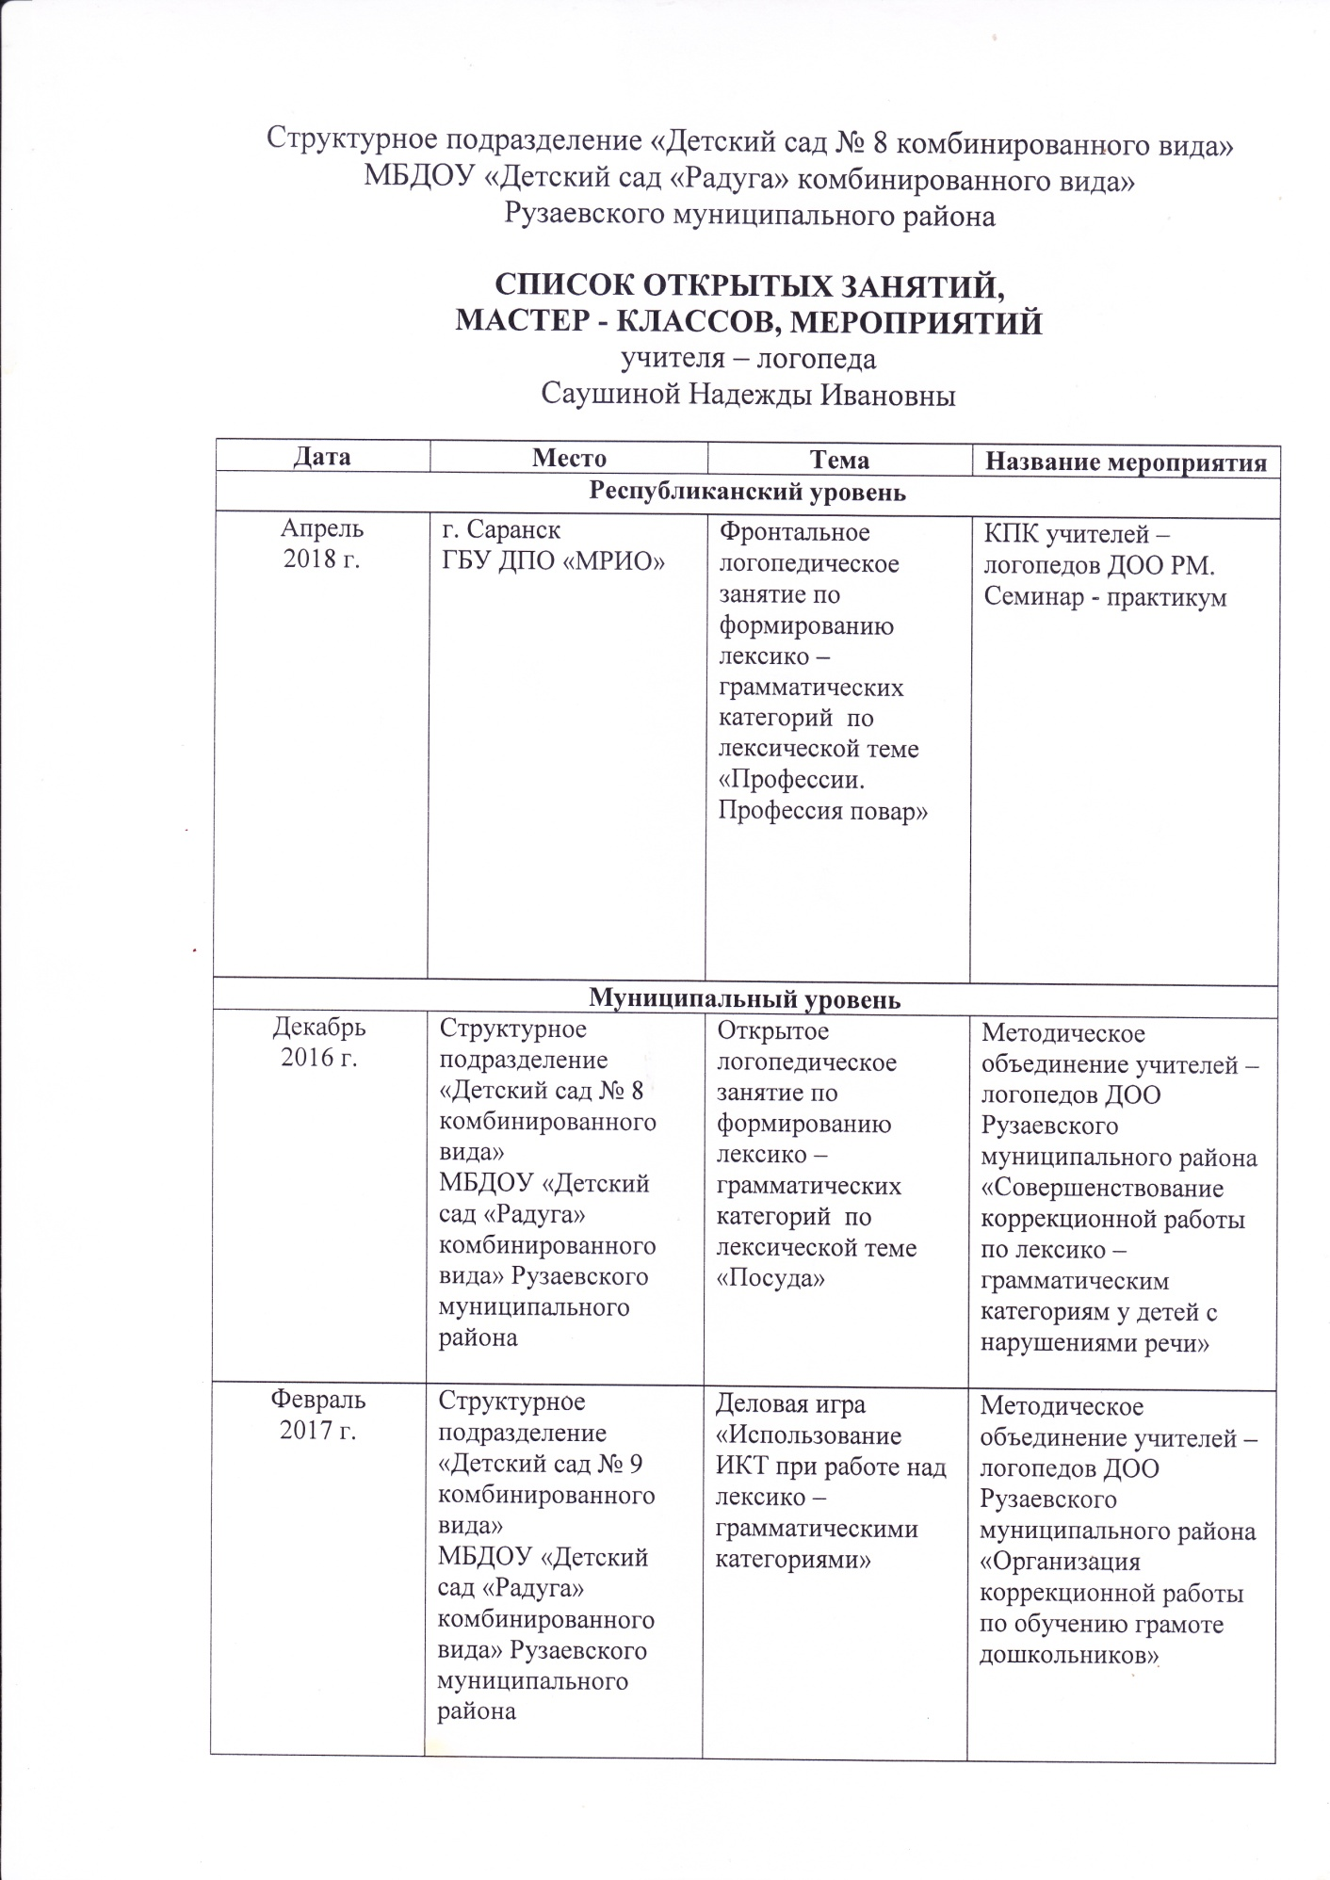

Slide 36
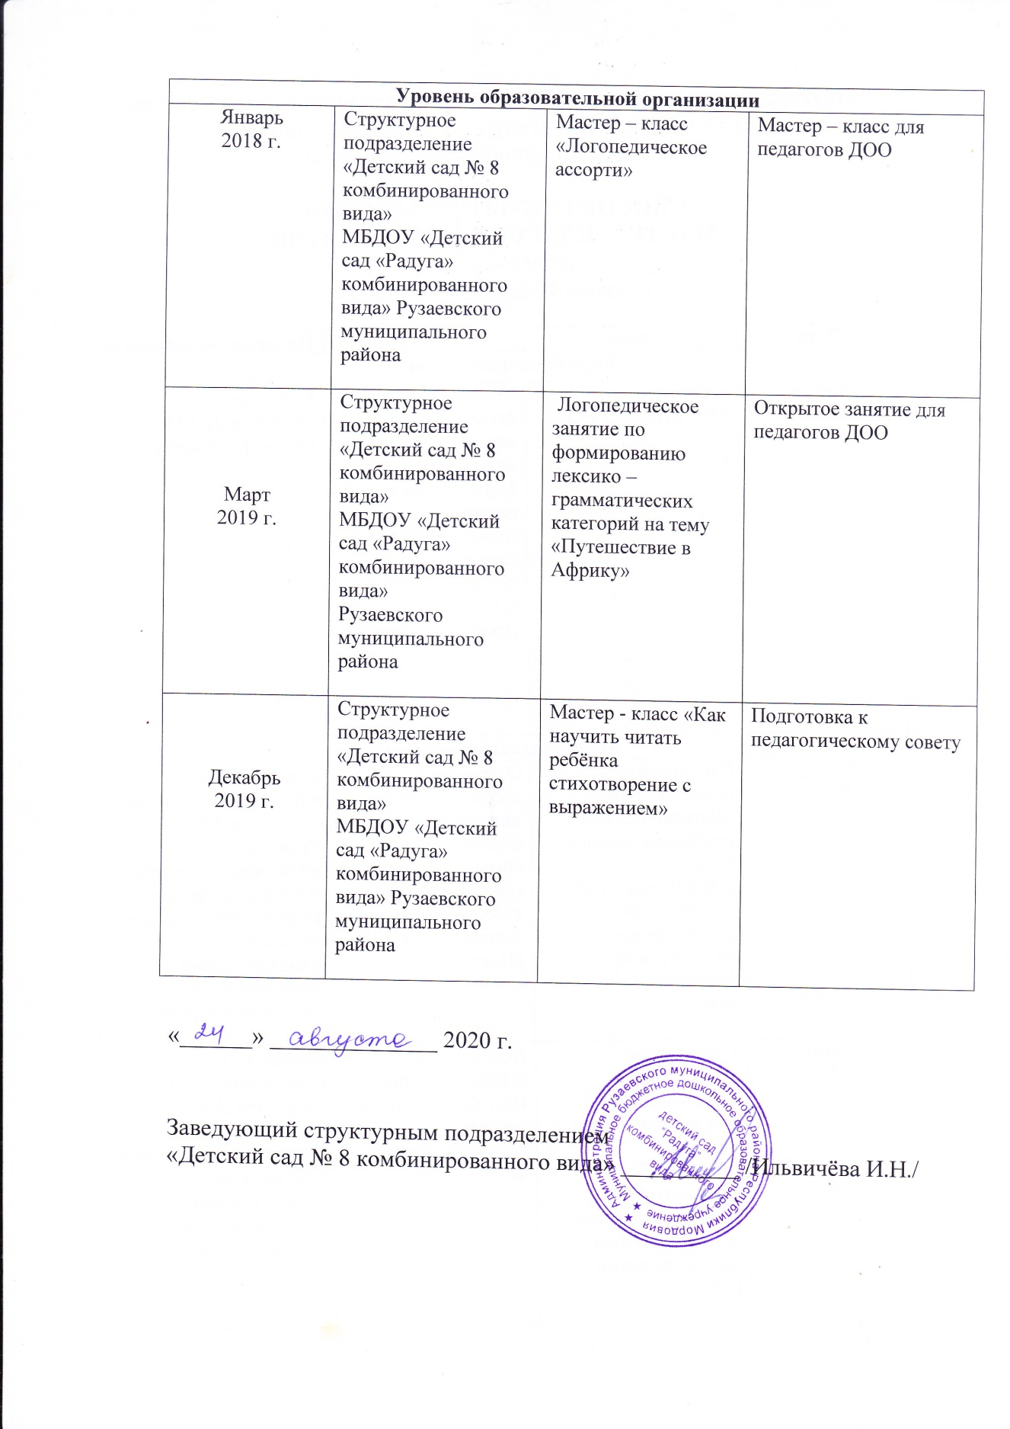

Slide 37
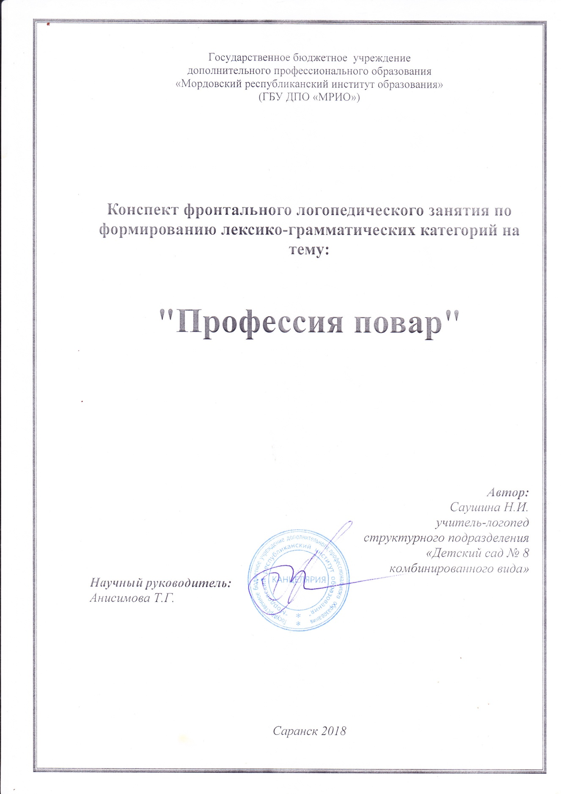
Республиканский уровень

Slide 38
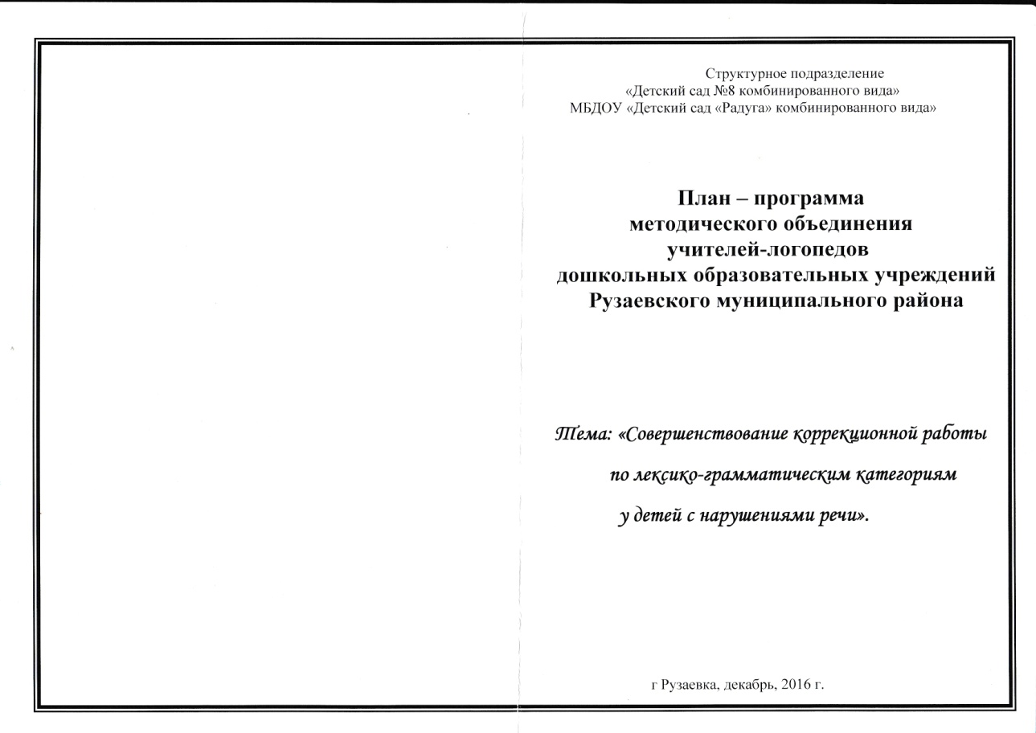
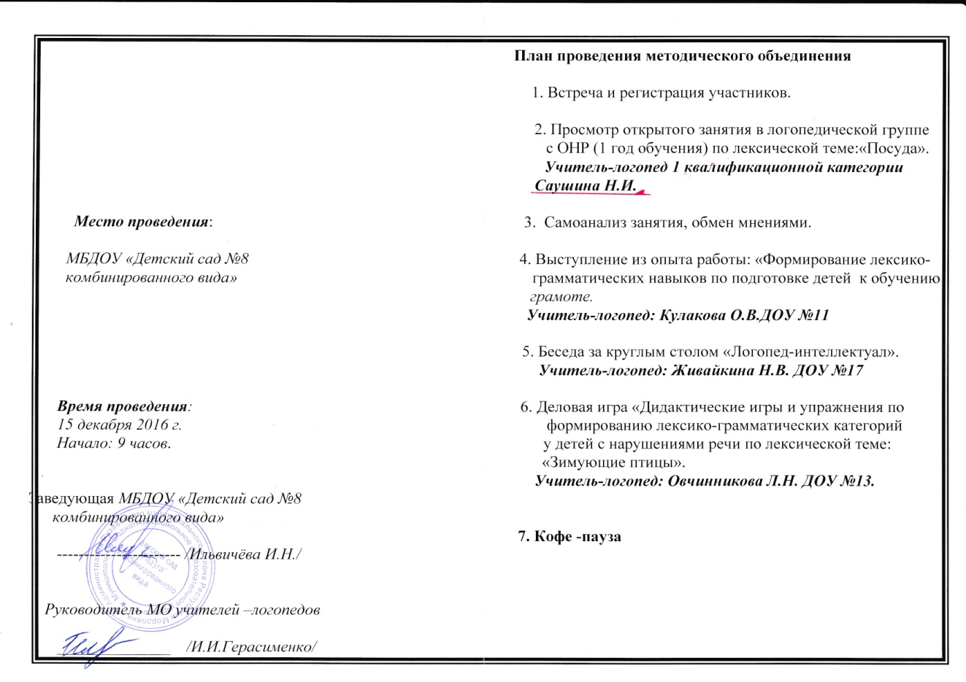
Муниципальный уровень

Slide 39
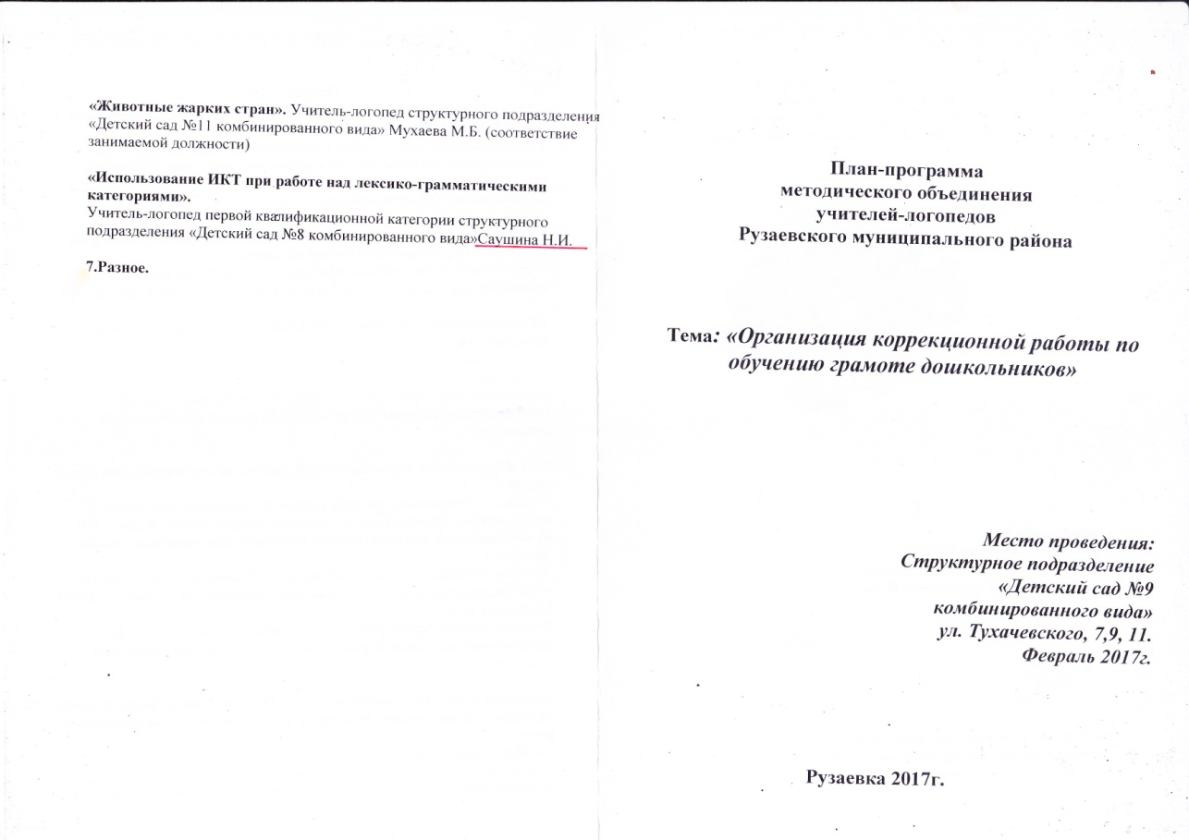
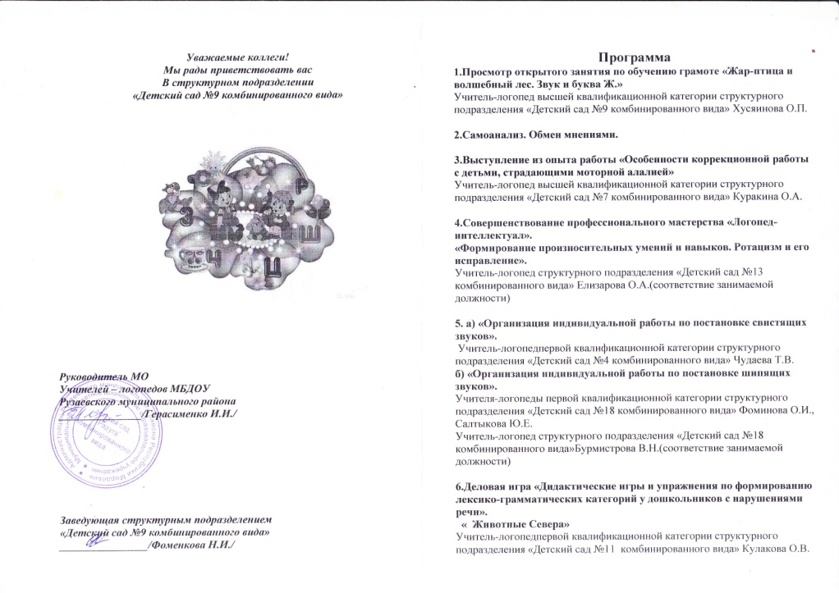
Муниципальный уровень

Slide 40
10. ЭКСПЕРТНАЯ ДЕЯТЕЛЬНОСТЬ

Slide 41
11. НАСТАВНИЧЕСТВО

Slide 42
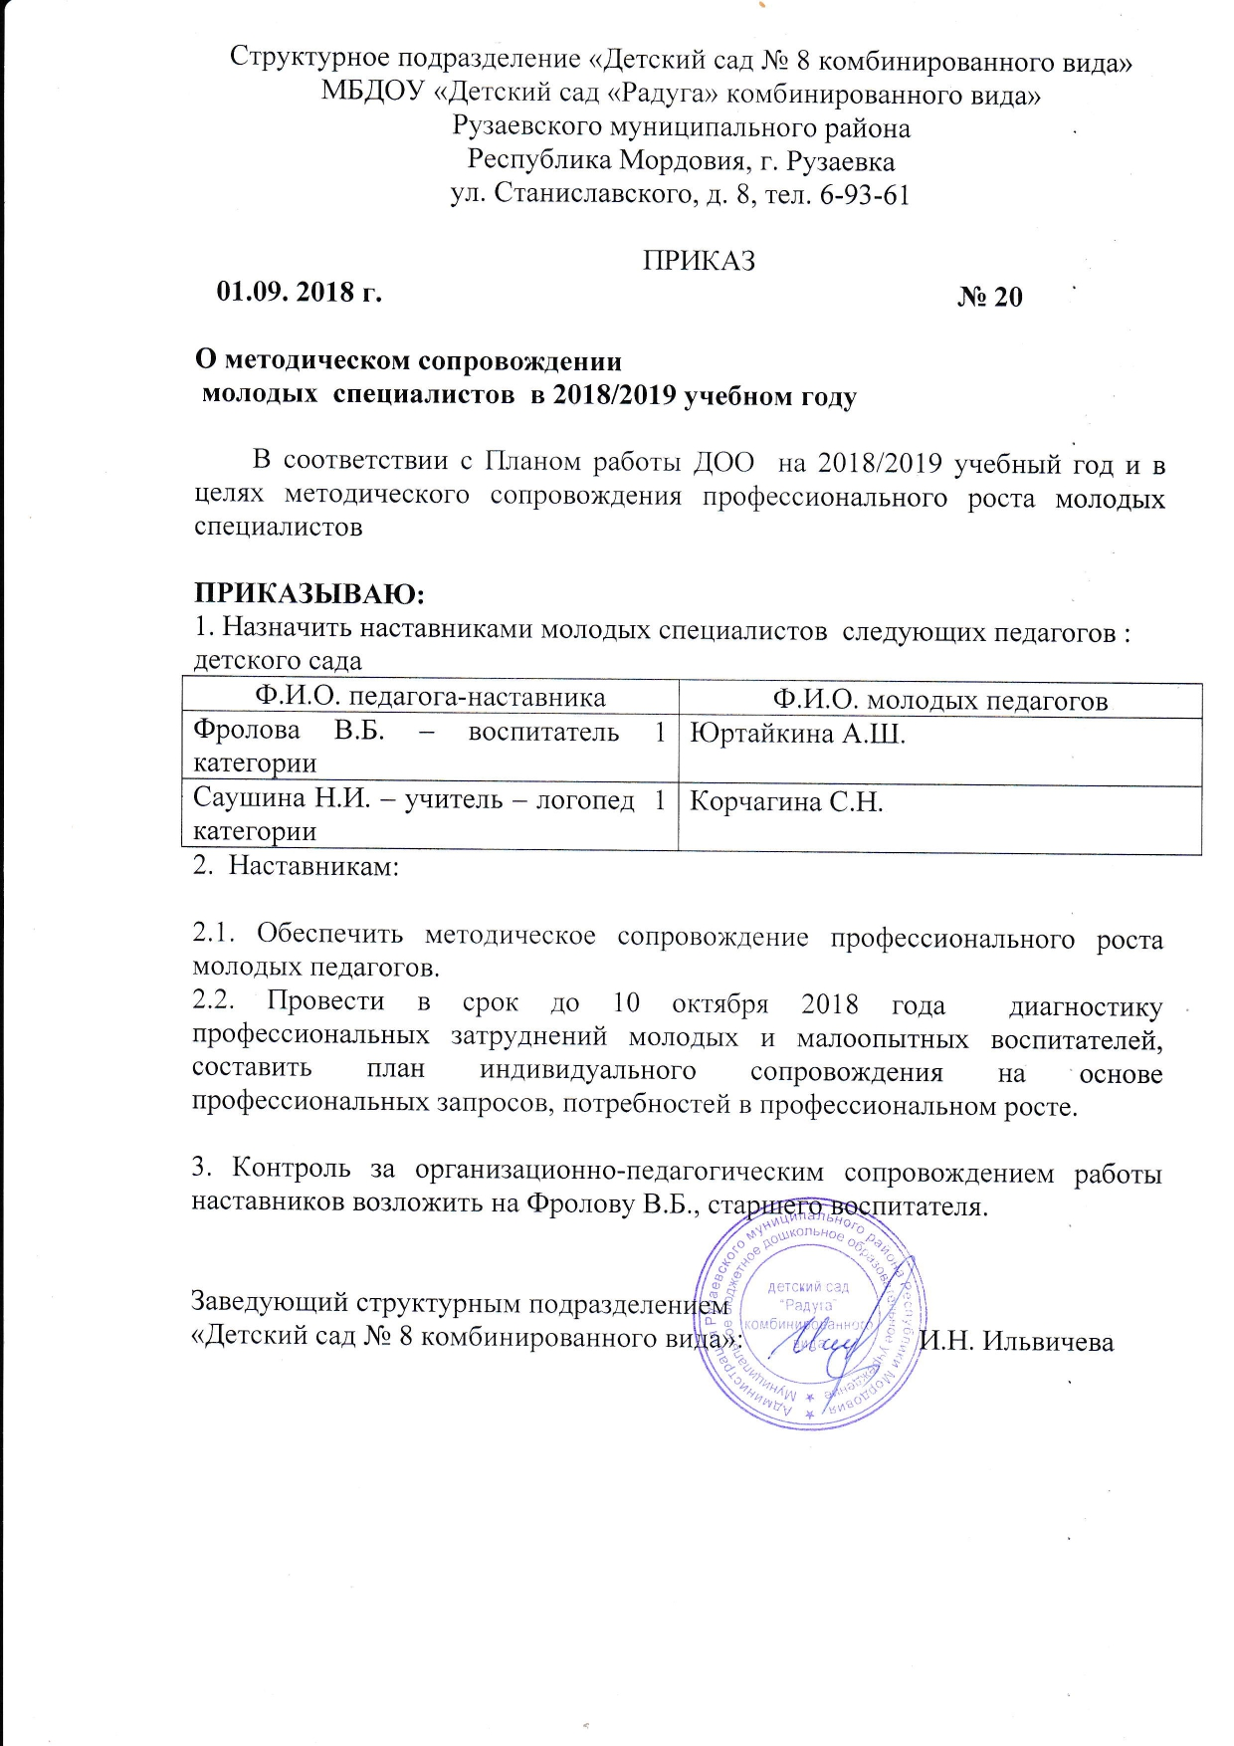

Slide 43
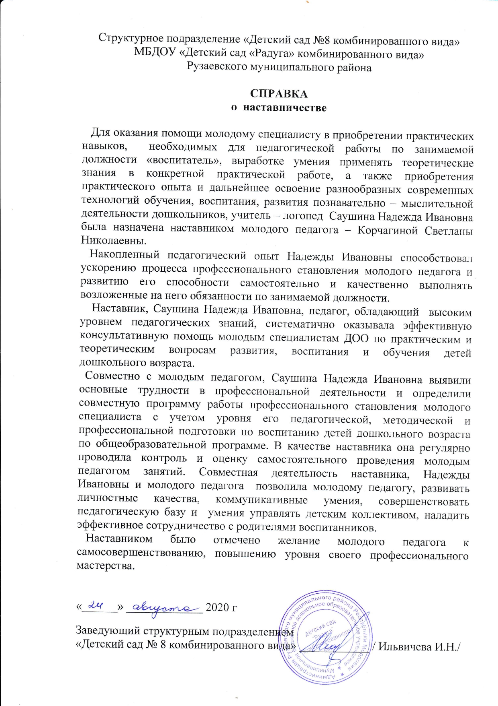

Slide 44
12. ОБЩЕСТВЕННО – ПЕДАГОГИЧЕСКАЯ АКТИВНОСТЬ ПЕДАГОГА: УЧАСТИЕ В РАБОТЕ ПЕДАГОГИЧЕСКИХ СООБЩЕСТВ, КОМИССИЯХ, В ЖЮРИ КОНКУРСОВ

Slide 45
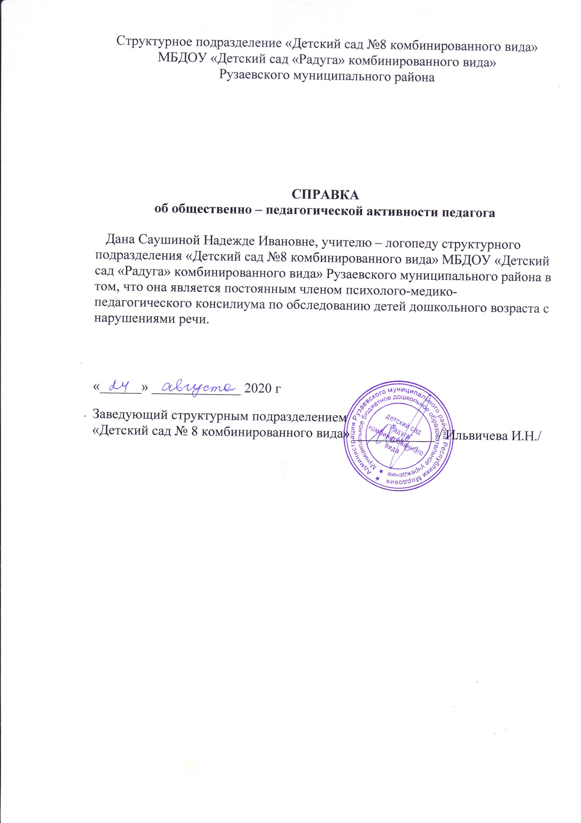

Slide 46
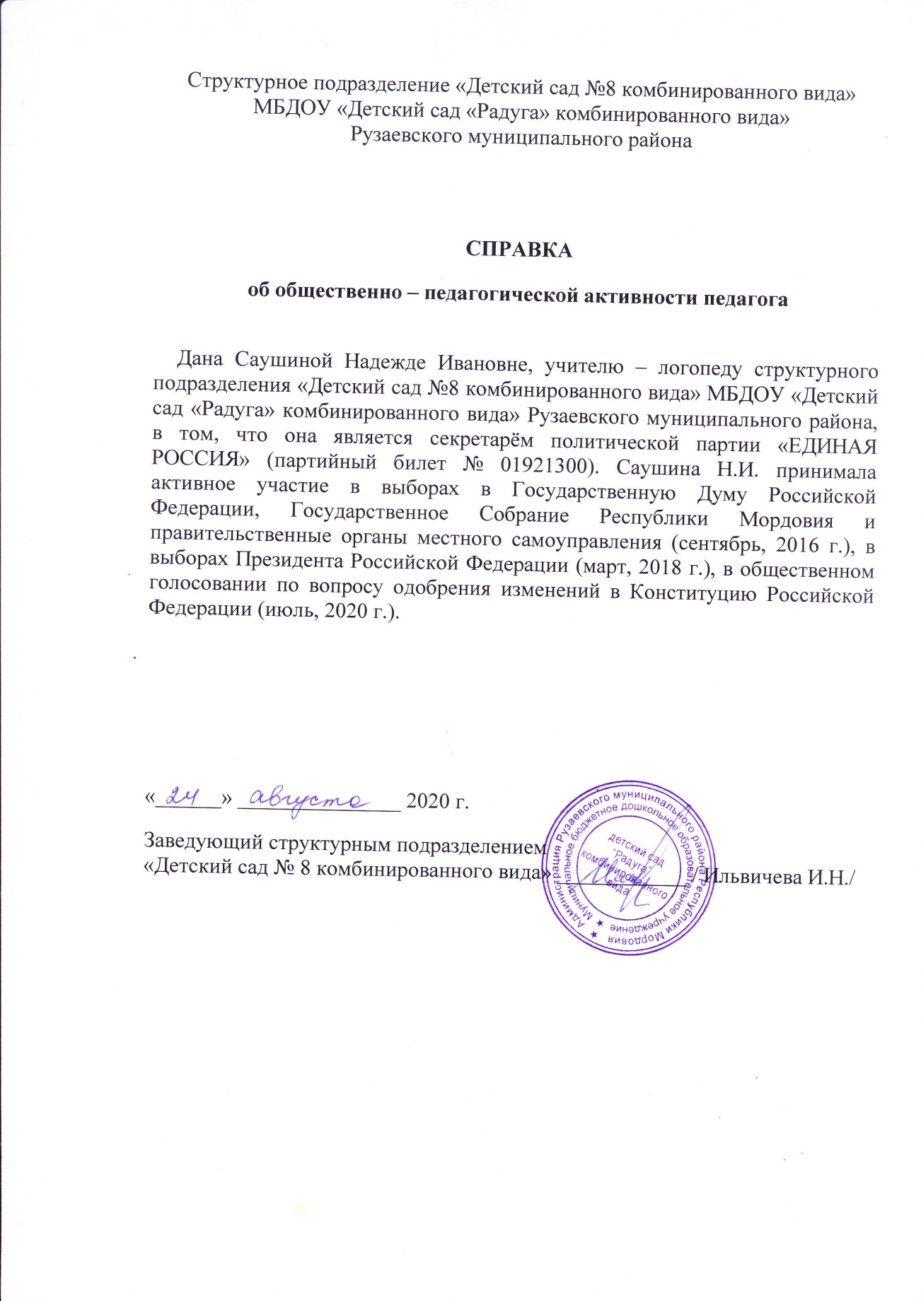

Slide 47
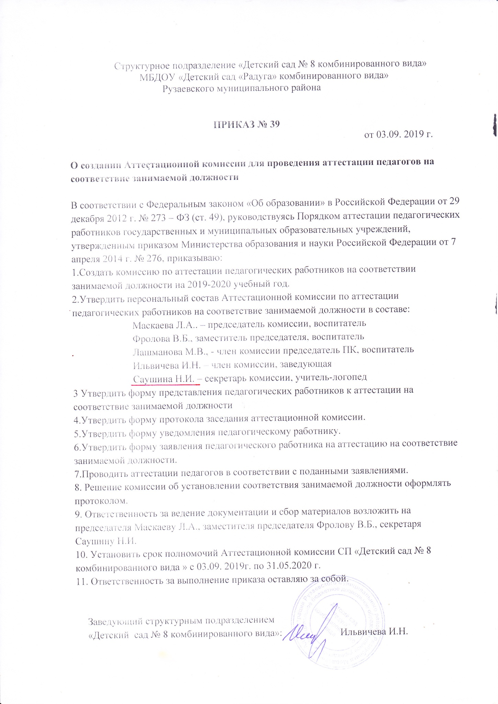

Slide 48
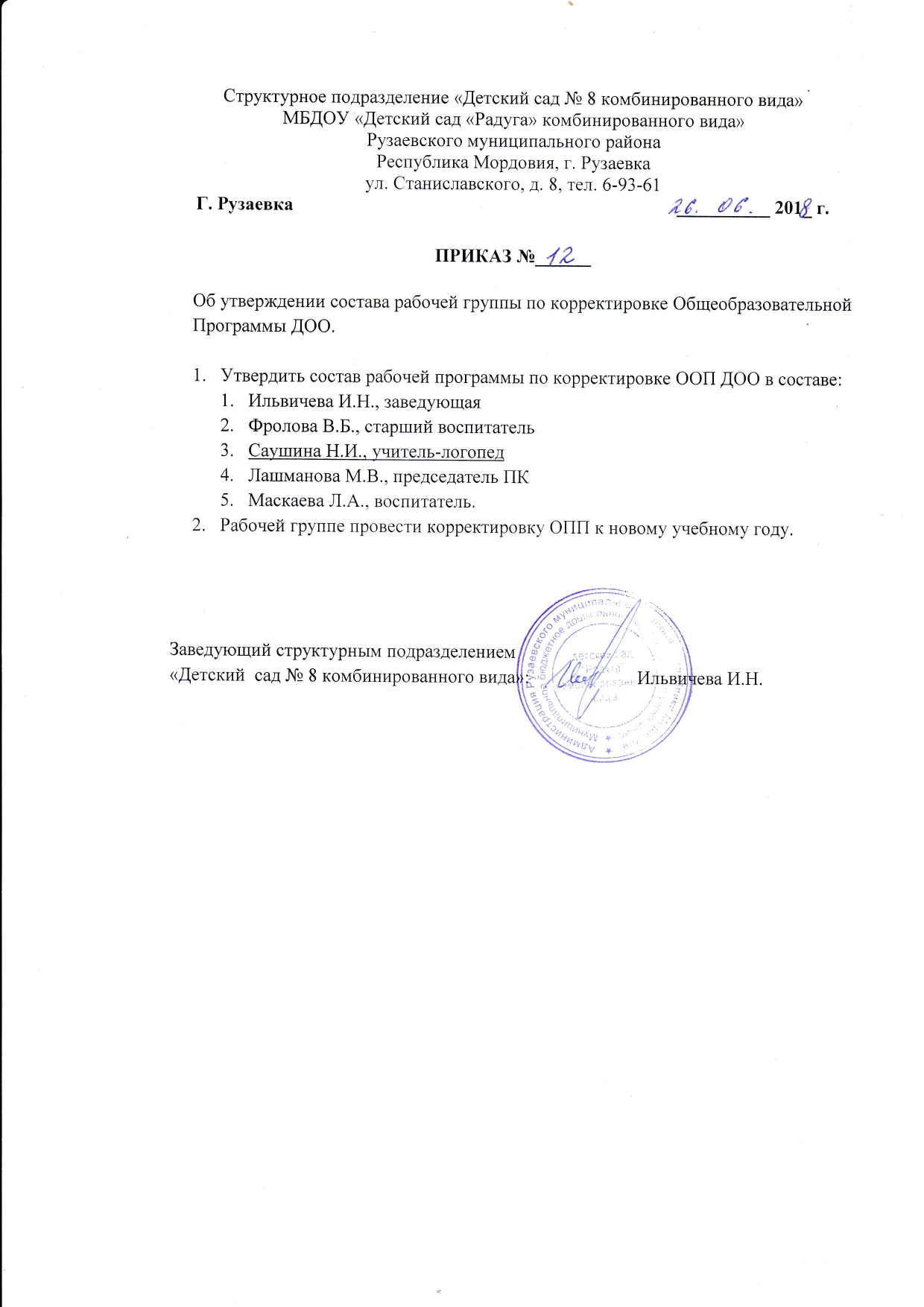

Slide 49
13. УЧАСТИЕ ПЕДАГОГА В ПРОФЕССИОНАЛЬНЫХ КОНКУРСАХ

Slide 51
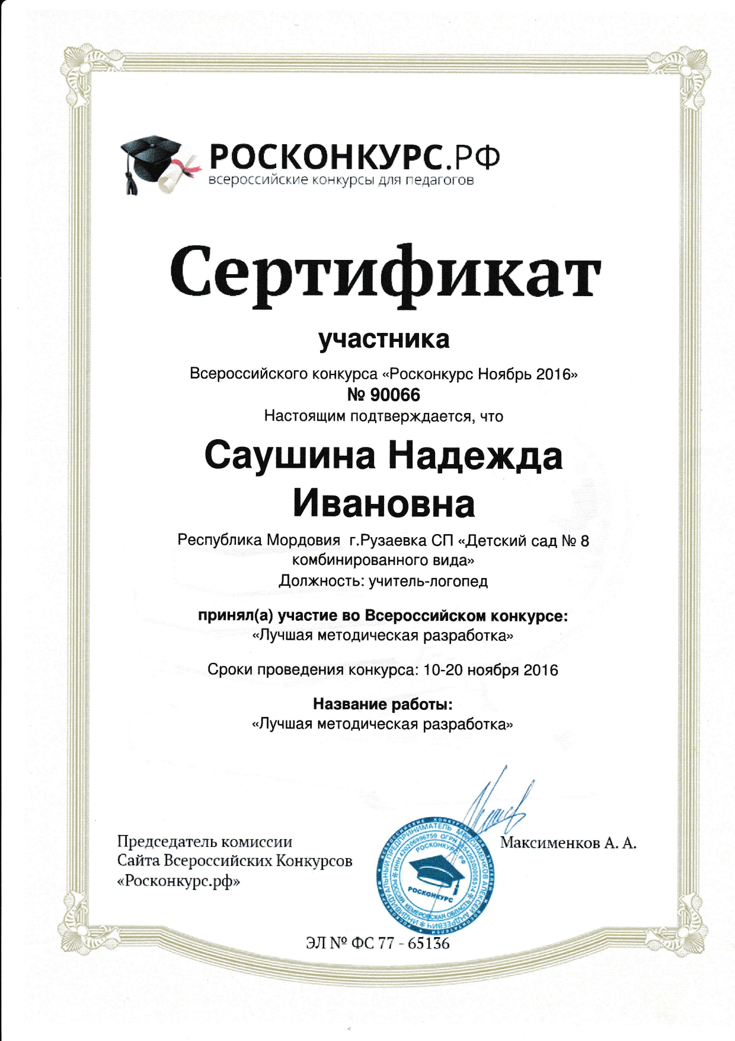

Slide 52
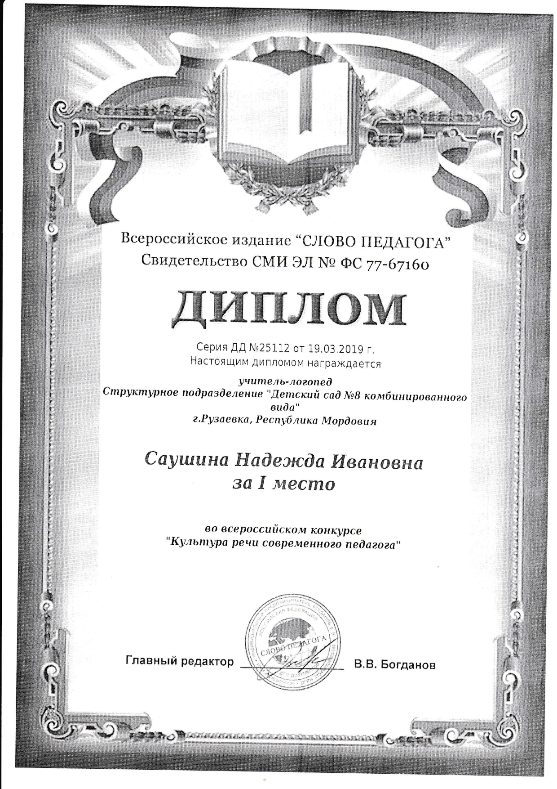

Slide 54
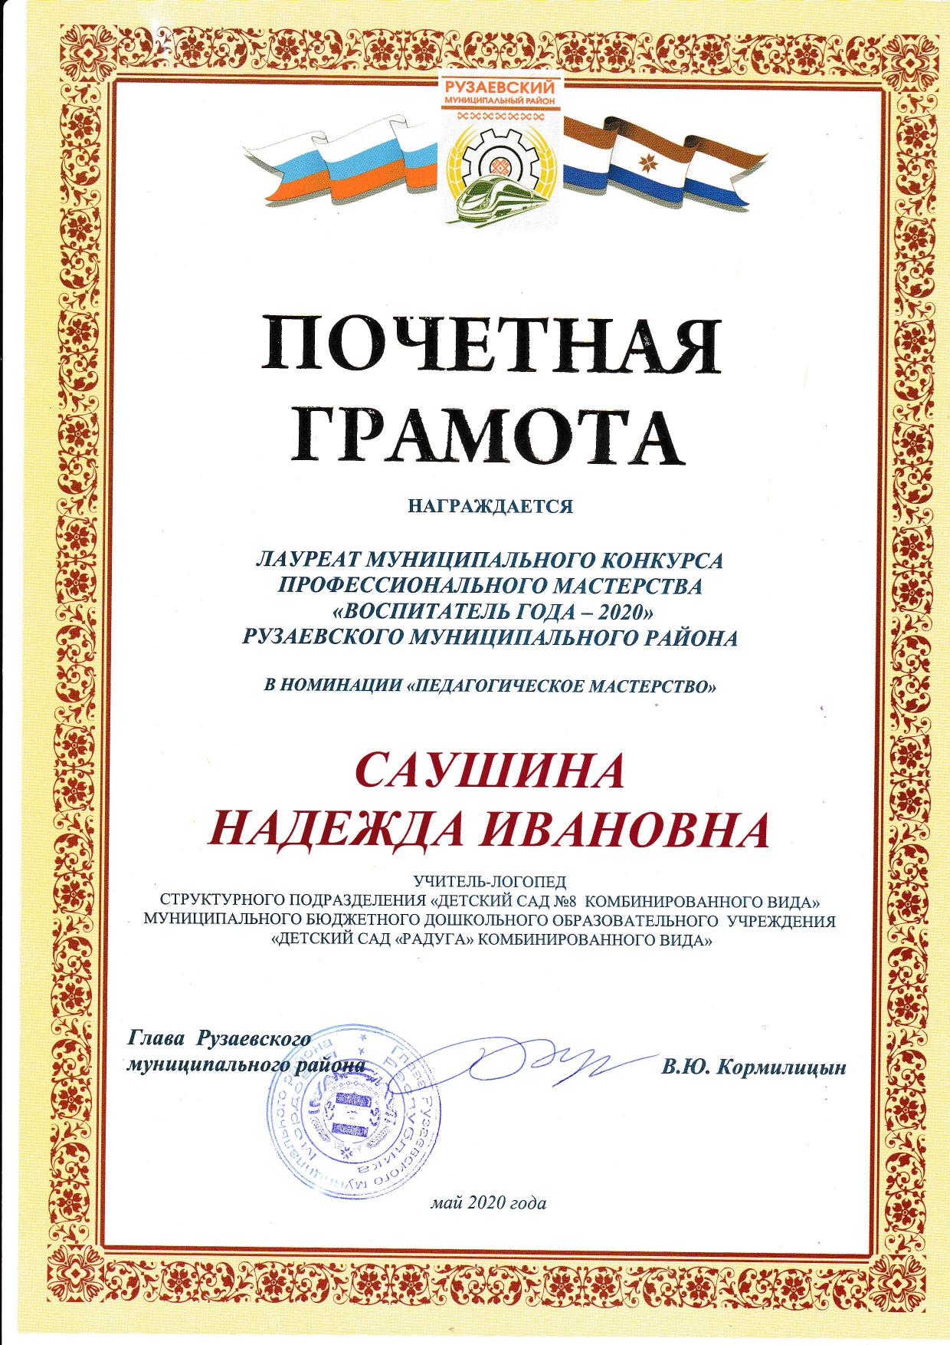

Slide 56
14. НАГРАДЫ И ПООЩРЕНИЯ

Slide 57
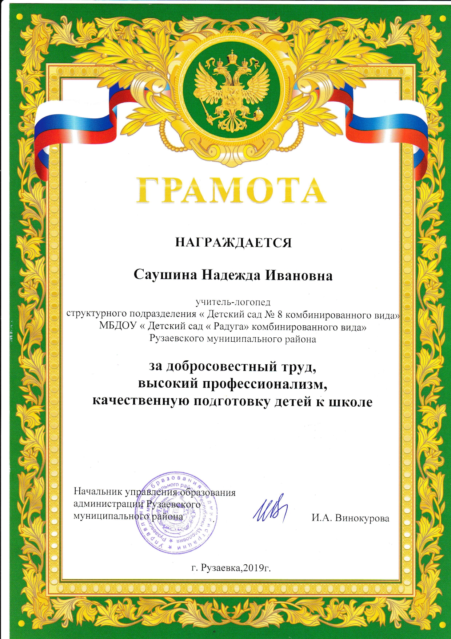

Slide 58
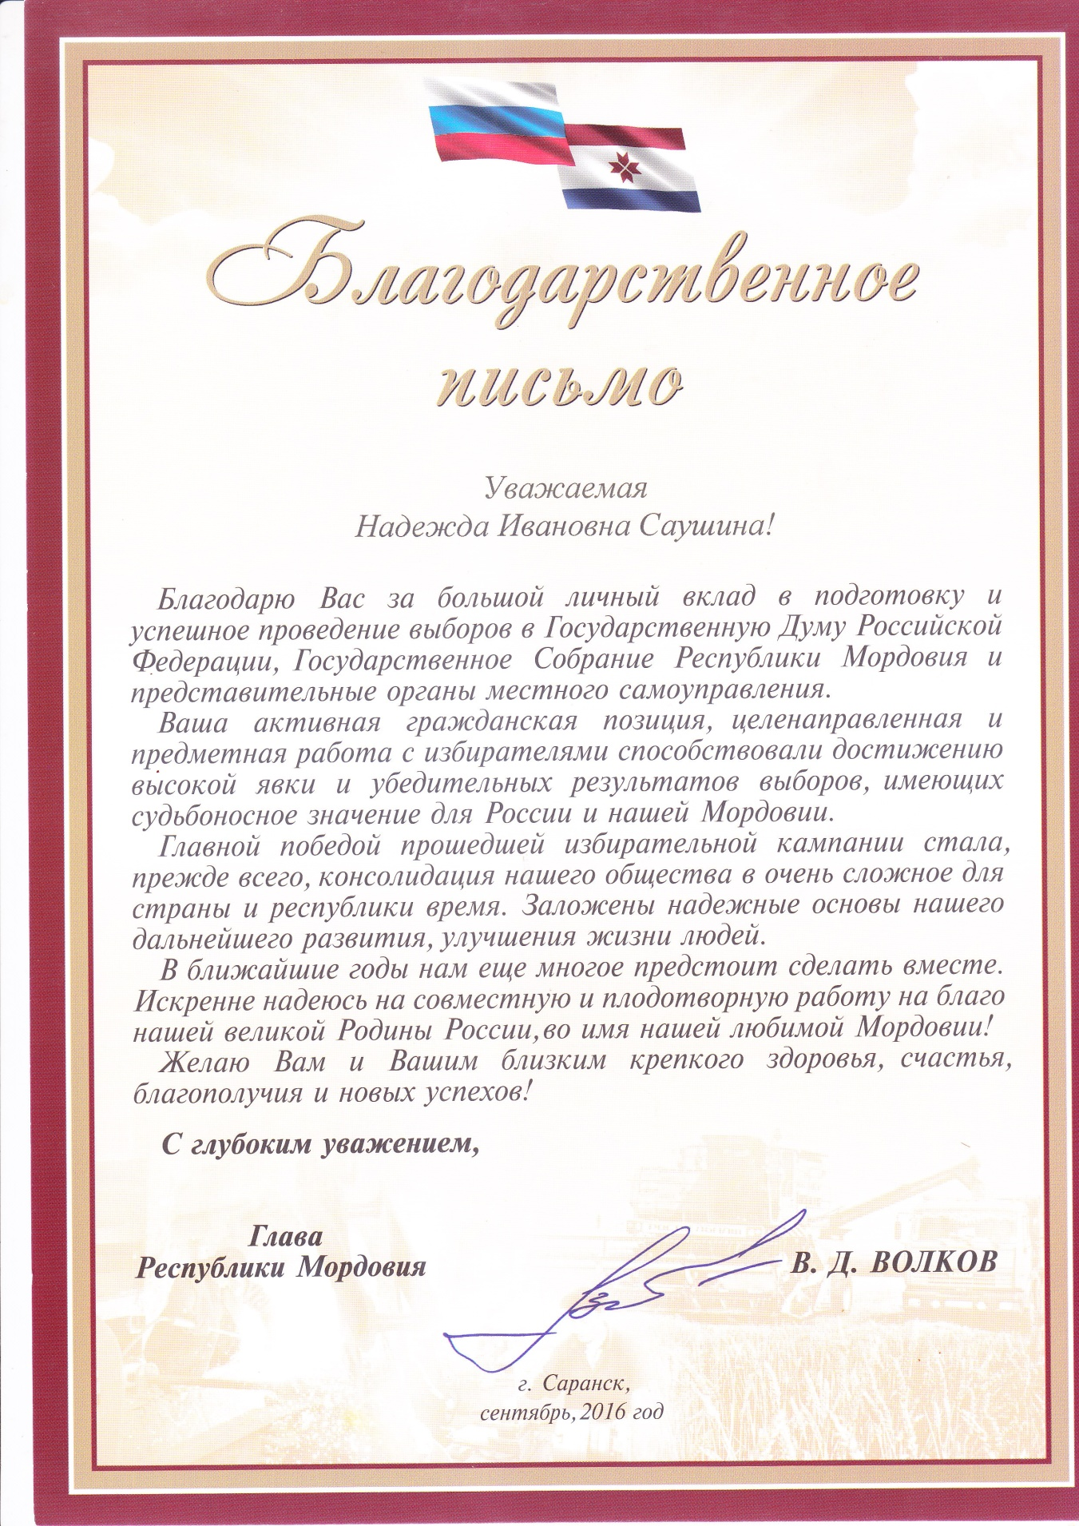

Slide 59
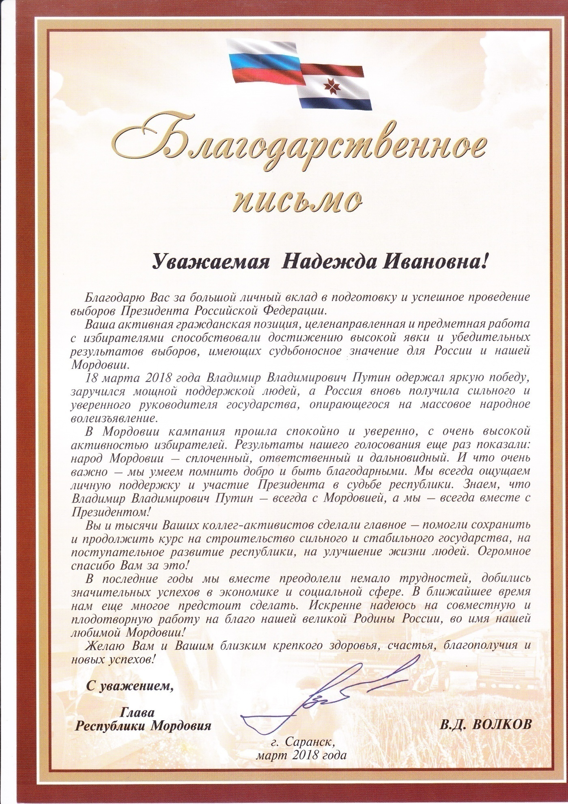

Slide 61
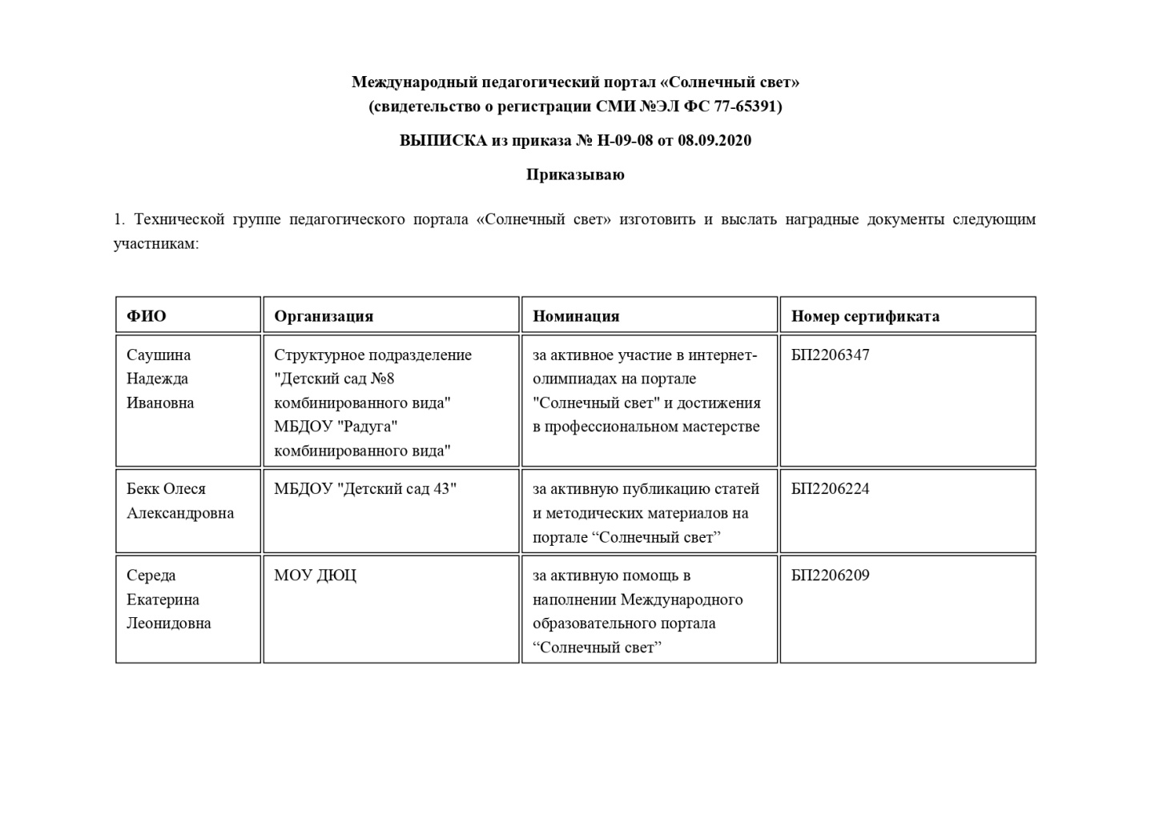
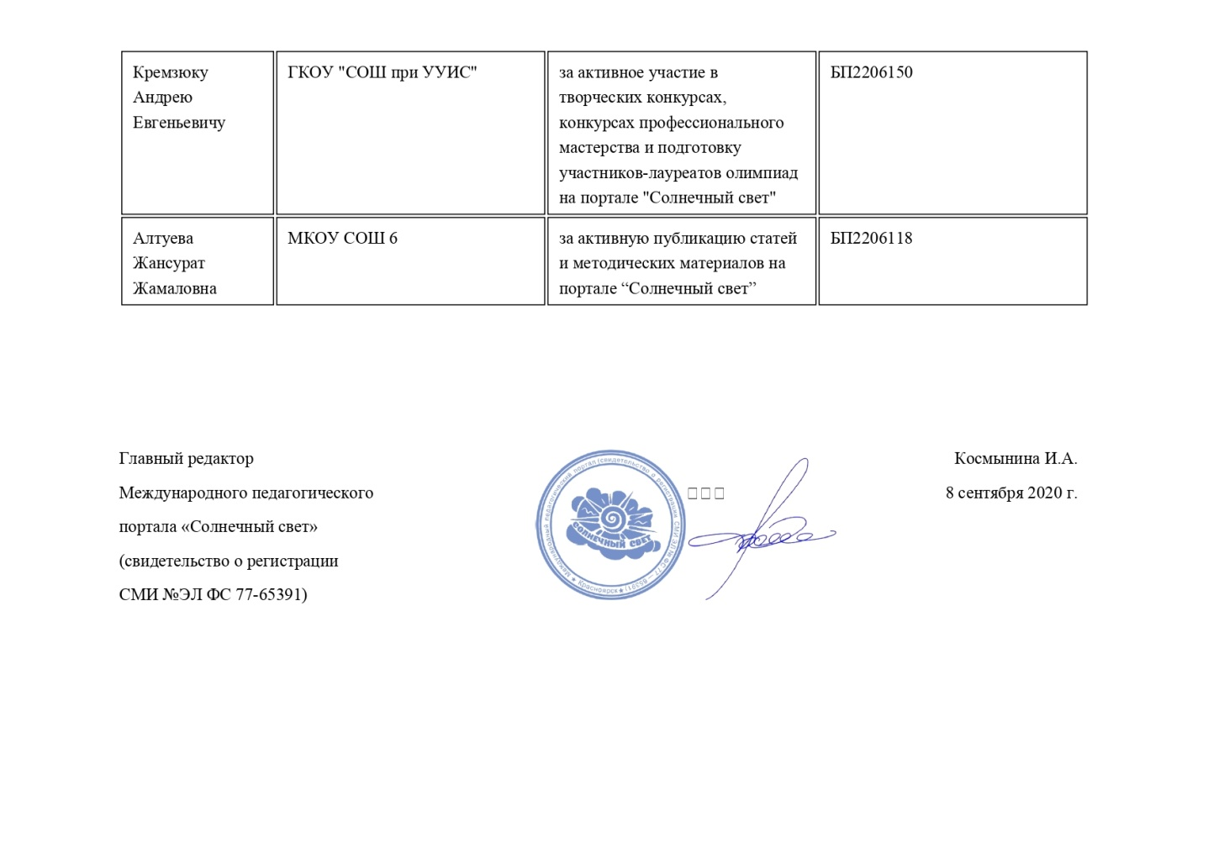

Slide 62
